Slide 1


System Design
2023
Лекция 1: Системный дизайн с чего начать?
CS302
Артемий Мазаев
Компьютерные науки и прикладная математика, МАИ
ml-system-design.ru| Мазаев Артемий

Slide 2
Системный дизайн?
Системный дизайн – это процесс определения архитектуры, компонентов, модулей, интерфейсов и данных для системы, чтобы удовлетворить указанные требования.

Slide 3
Зачем нужен системный дизайн
Обеспечение масштабируемости: Он помогает создавать системы, которые могут быть легко расширены по мере роста требований.
Улучшение производительности: Системный дизайн фокусируется на оптимизации ресурсов и повышении эффективности работы системы.
Повышение надёжности и устойчивости: Хорошо спроектированная система более устойчива к ошибкам и легче поддается обслуживанию.
Упрощение интеграции: Позволяет легче интегрировать новые компоненты или внешние системы.
Обеспечение безопасности: Важно для создания безопасных систем, особенно в случаях работы с чувствительными данными.

Slide 4
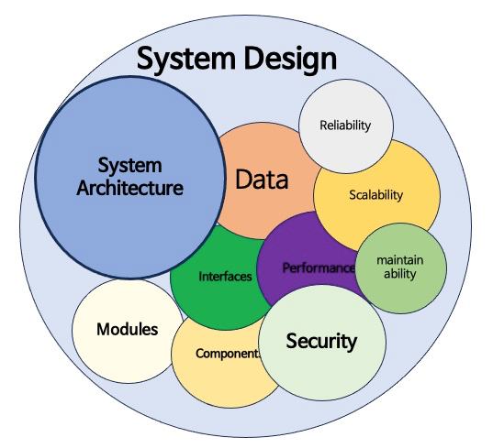
Системный дизайн – это ключевой элемент создания эффективного, надёжного и масштабируемого программного обеспечения

Slide 5
HLD
Высокоуровневый дизайн - это создание архитектурного плана системы, который охватывает основные сценарии взаимодействия и функциональные требования, но не вдается в детали реализации всех компонентов или учета полной нагрузки в продуктивной среде.

Slide 6
HLD
Фокус на Ключевых Функциях : Определение основных функций и взаимодействий, которые необходимы для работы системы.
Упрощенная Архитектура : Создание архитектурного обзора, который иллюстрирует основные компоненты и их связи, но не включает все сложности реальной среды.
Примерное Использование : Реализация высокоуровневого дизайна могла бы быть достаточной для демонстрации минимально жизнеспособного продукта (MVP) на ноутбуке одного из основателей компании.

Slide 7
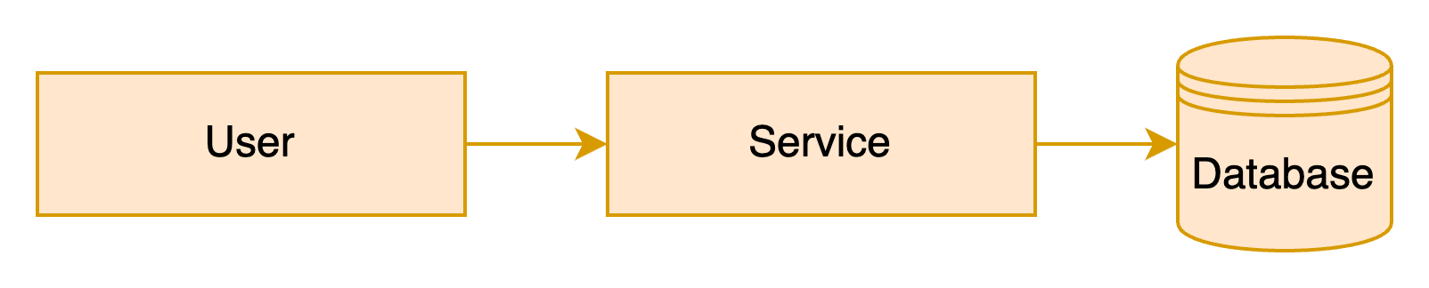
Общий дизайн
Общий дизайн можно разделить на несколько ключевых компонентов:
Frontend (Интерфейс Пользователя)
Backend (Серверная Часть)
Системы Хранения Данных

Slide 8
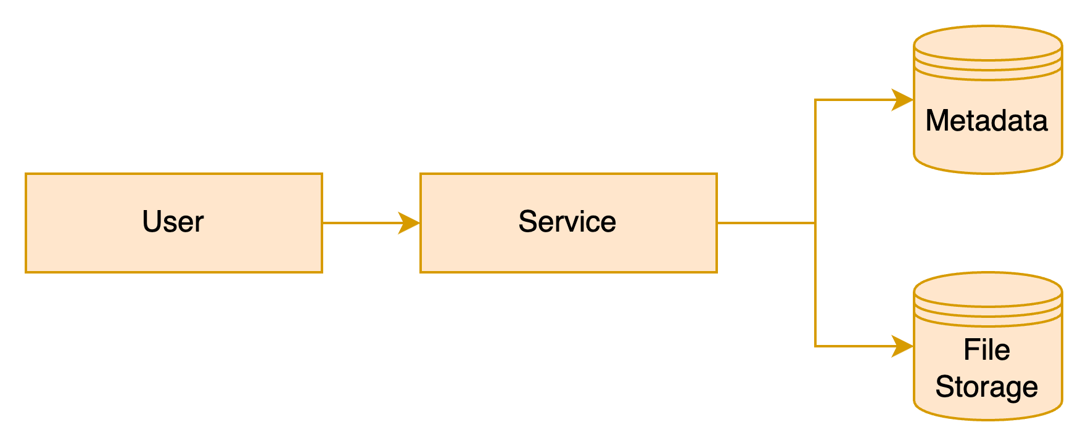
Адаптация под специфику задачи

Slide 9
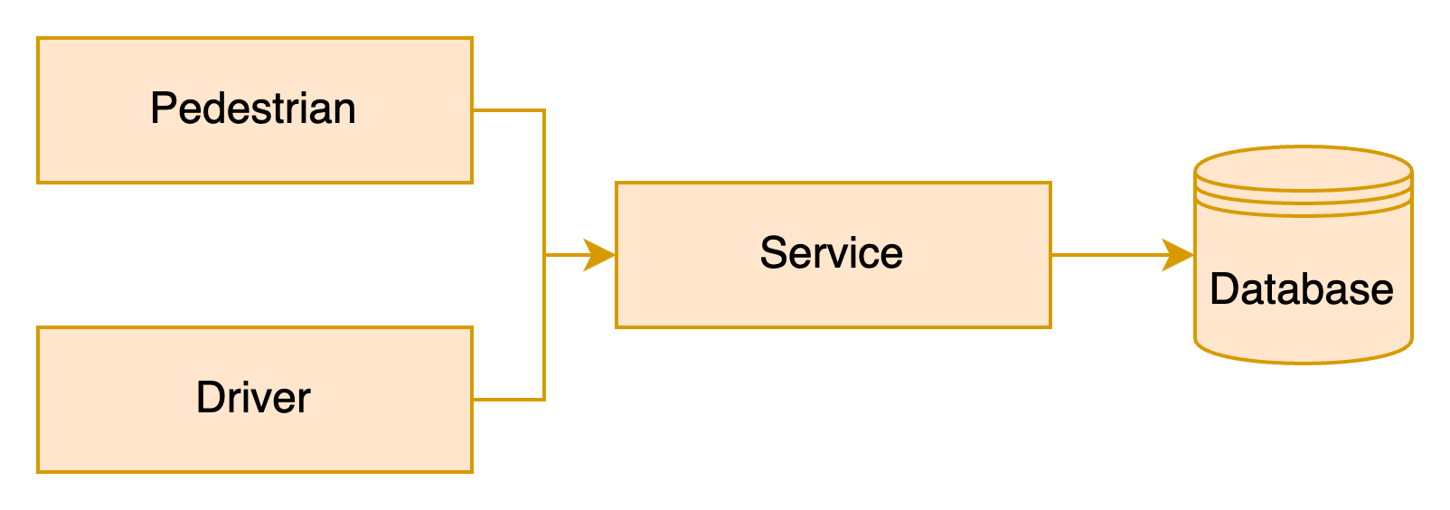
Адаптация под специфику задачи

Slide 10
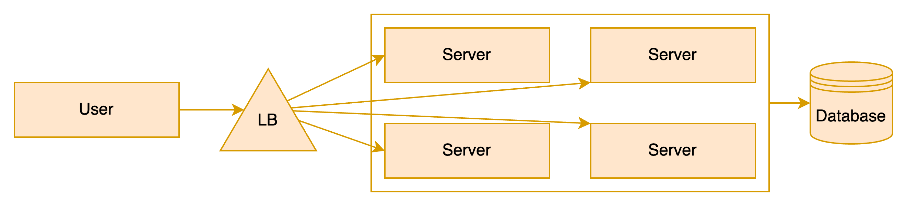
Адаптация под специфику задачи

Slide 11
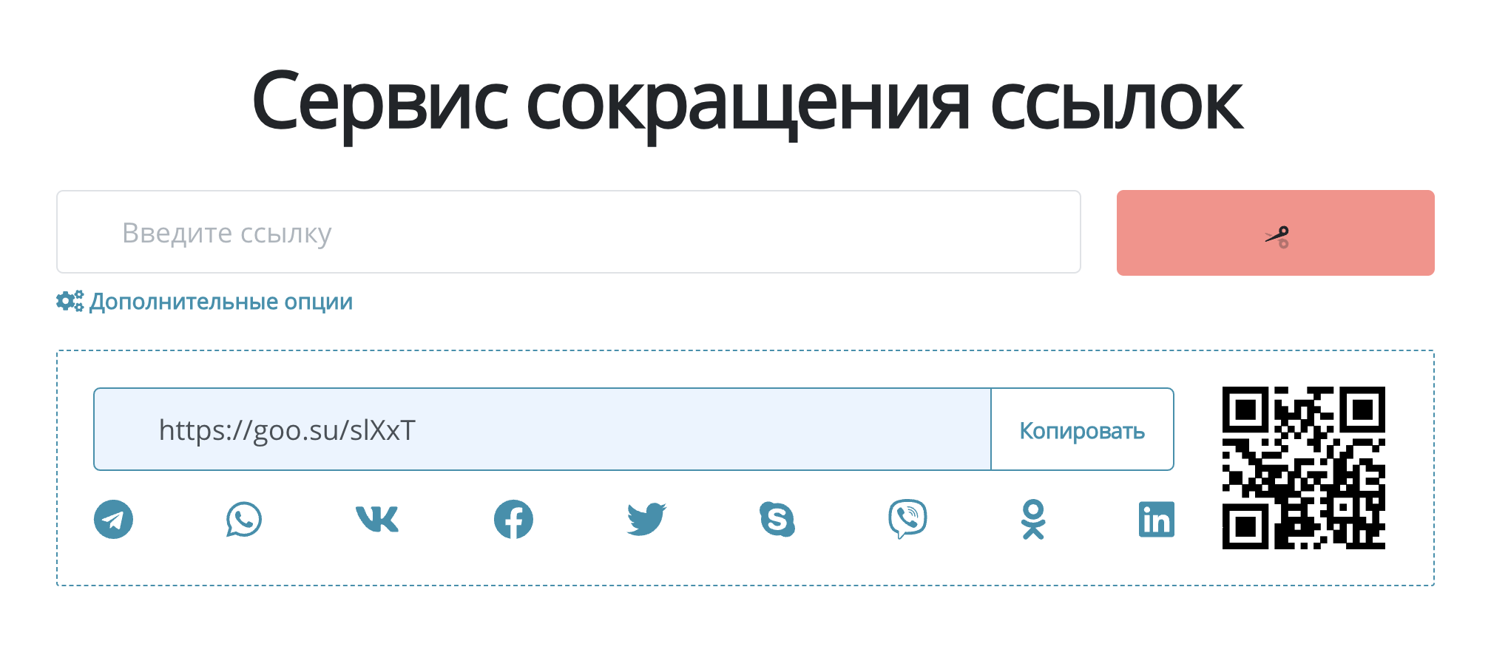
Сокращатель ссылок

Slide 12
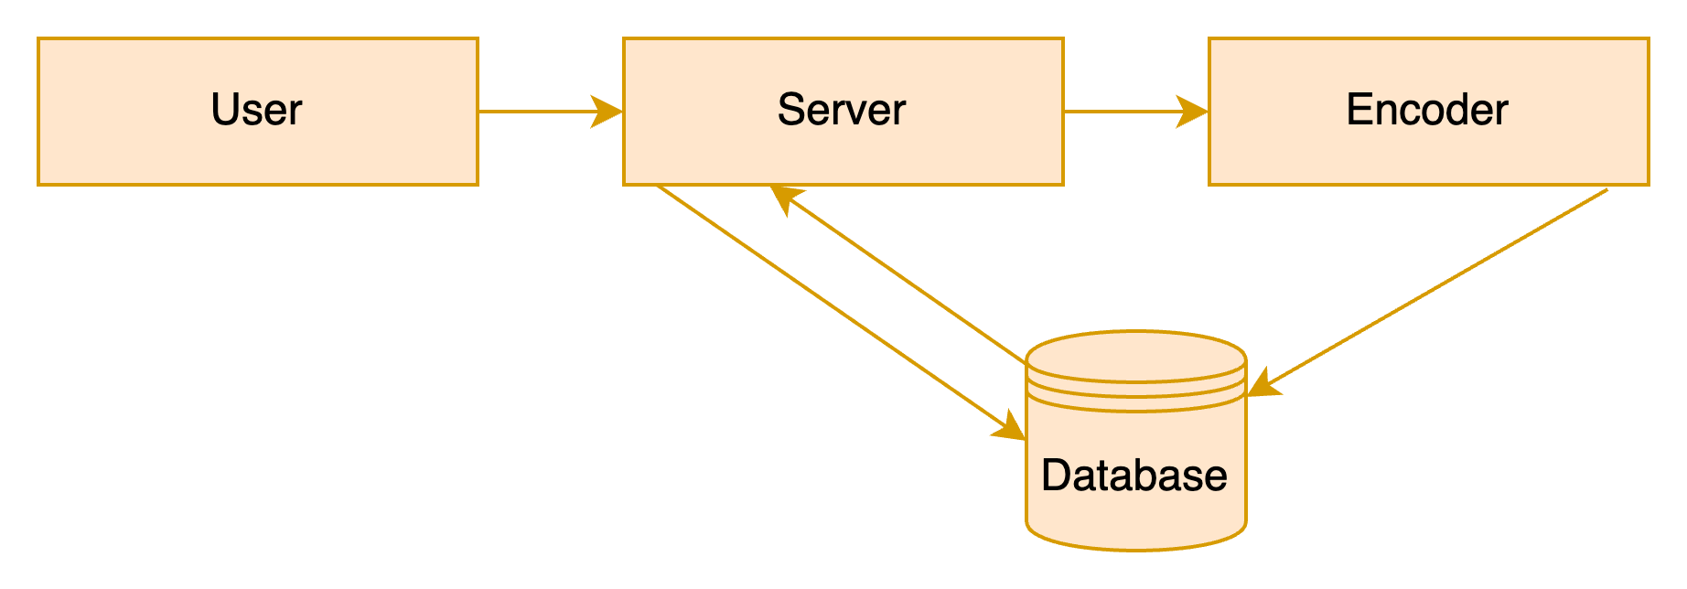
Сокращатель ссылок
Первоочередные особенности:
Два Основных Модуля :
Модуль Пользовательского Интерфейса : Принимает запросы от пользователей и предоставляет сокращенные ссылки.
Модуль Генерации Ссылок : Отвечает за создание уникальных коротких алиасов для длинных URL-адресов.
Уникальность Алиасов
Кодирующий Сервис

Slide 13
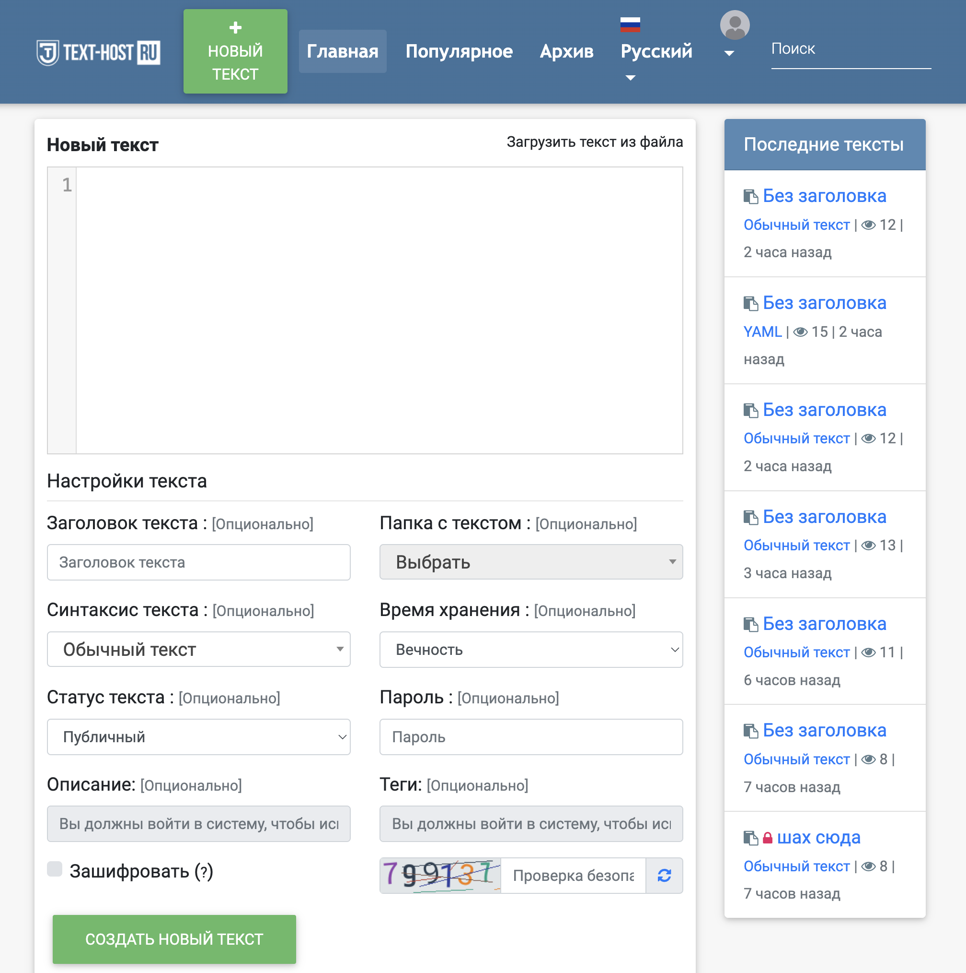
Хостинг текстов
Сервис для хостинга текстов обычно создается с целью предоставления платформы для обмена и совместного анализа текстовых данных, включая код, для выявления и исправления ошибок (багов).

Slide 14
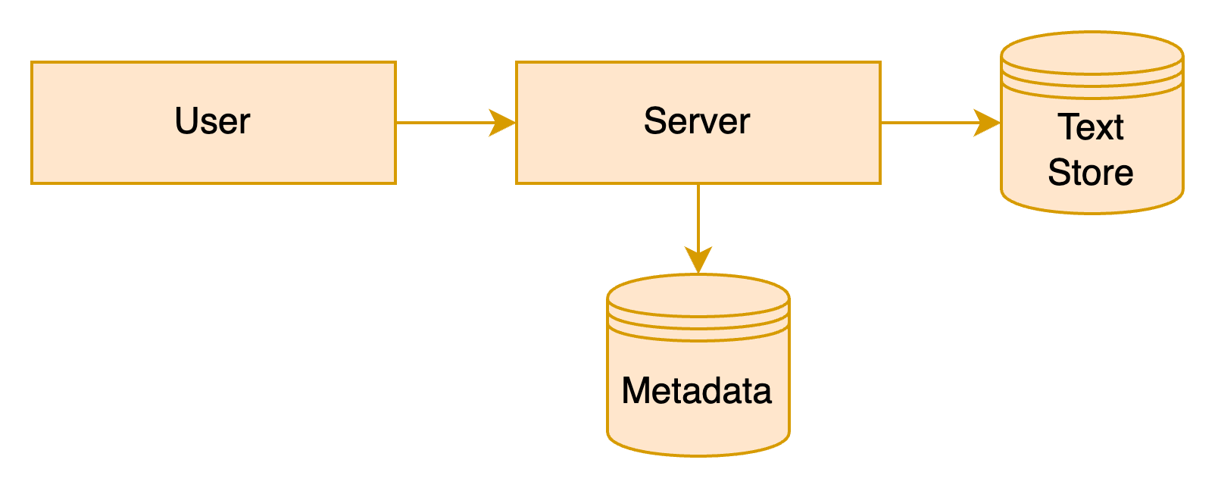
Хостинг текстов
Первоочередные особенности
Хранение Текстов Разного Размера
Отдельное Хранение Записей и Метаданных
Использование Двух Типов Баз Данных
База данных для метаданных
Отдельное хранилище для больших текстов
Обработка Запросов Сервером

Slide 15
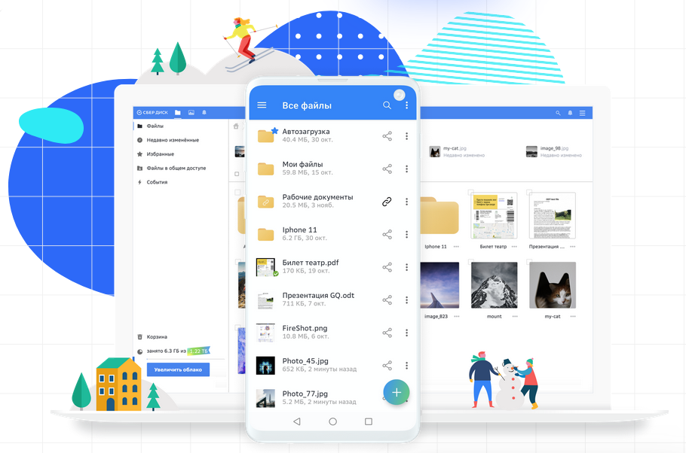
Облачный диск
Облачный диск – это сервис, предоставляющий пользователям возможность хранения, доступа и синхронизации файлов в облаке. Основная его задача – обеспечить доступность файлов в любом месте и на любом устройстве.

Slide 16
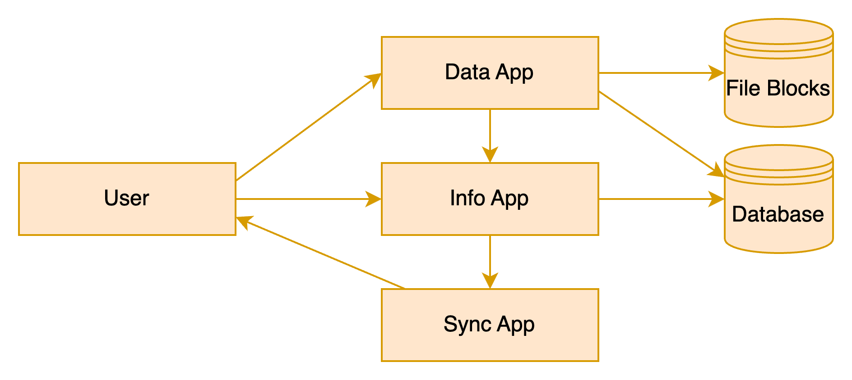
Первоочередные особенности
Масштабируемое Файловое Хранилище
Отдельная База Данных для Метаданных
Клиентское Приложение
Уведомления о Обновлениях Файлов
Компоненты Загрузки, Обновления и Синхронизации

Slide 17

Cервис для обмена фотографиями
Цель создания сервиса для обмена фотографиями часто связана с желанием пользователей делиться своими моментами из жизни, такими как фотографии в зеркале или фотографии еды, с друзьями и семьей.

Slide 18
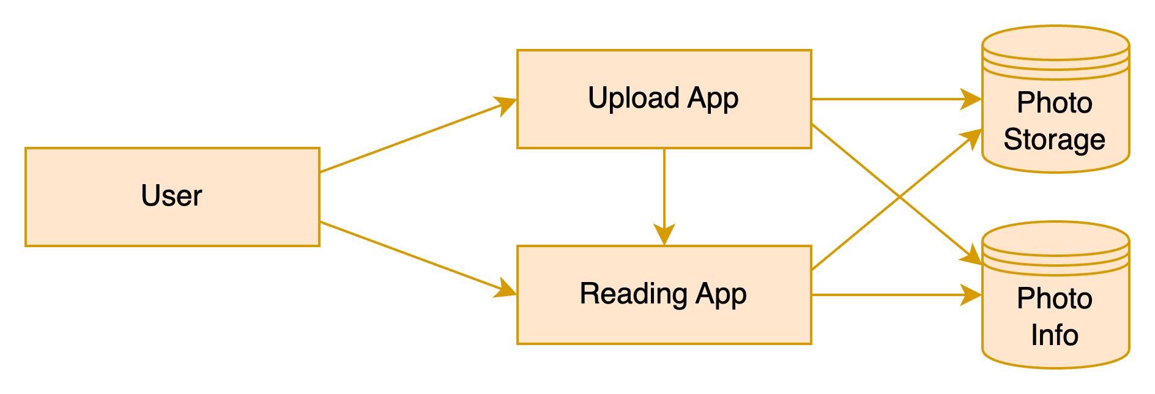
Cервис для обмена фотографиями
Первоочередные особенности
Основные Сценарии Использования
Загрузка Фотографий
Просмотр Фотографий
Хранение и Обработка Фотографий
Микросервисная Архитектура

Slide 19
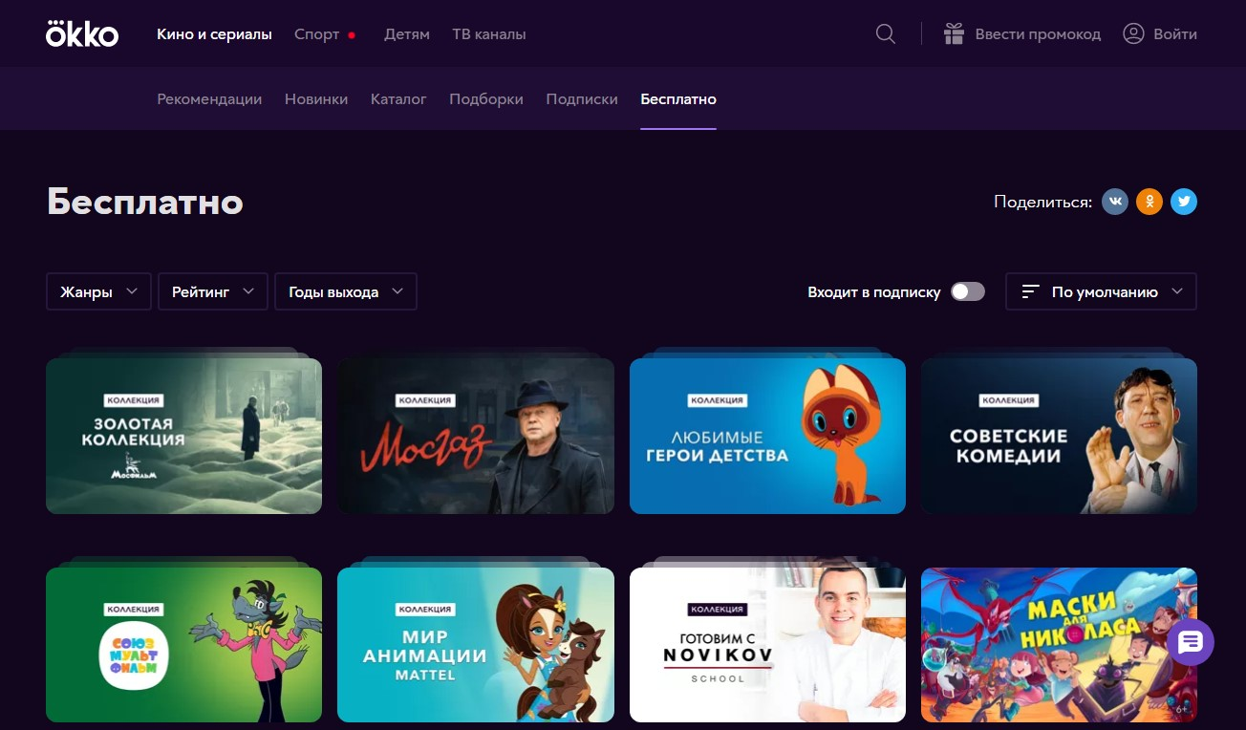
Онлайн кинотеатр
Онлайн-кинотеатр представляет собой сервис, который предлагает пользователям возможность смотреть любимые фильмы, сериалы и телепередачи в удобное для них время и в любом месте.

Slide 20
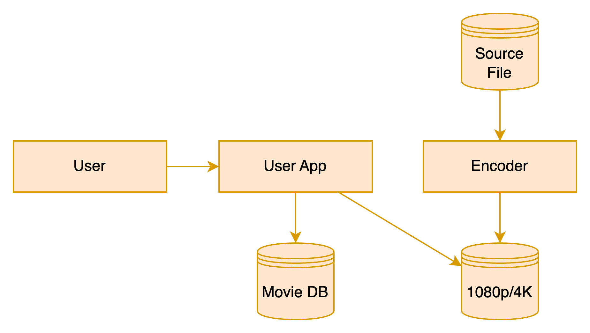
Онлайн кинотеатр
Первоочередные особенности
Доступность и Разнообразие Контента
Поддержка Множества Устройств
Использование Разнообразных Хранилищ
Пользовательский Интерфейс и Взаимодействие с Базами Данных
Адаптивная Потоковая Передача

Slide 21
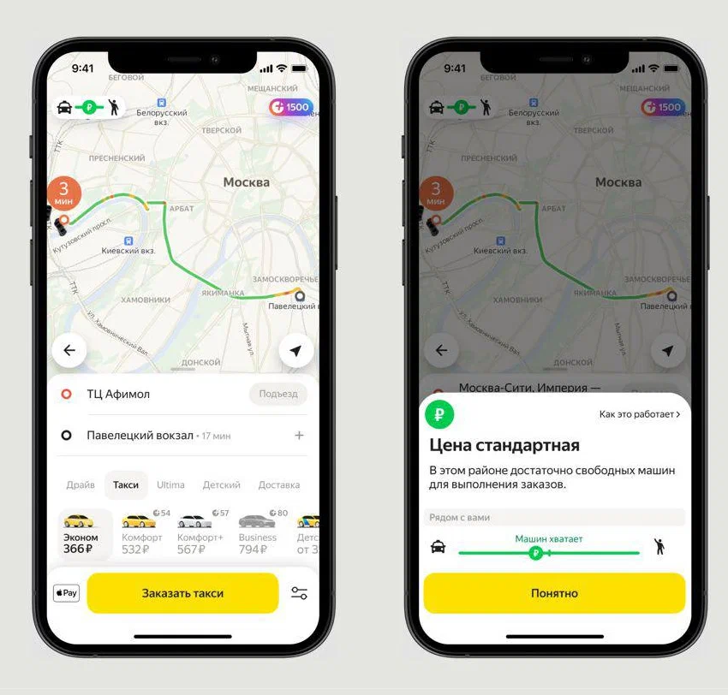
Сервис такси
Сервис такси представляет собой цифровую платформу, которая позволяет пользователям легко и удобно перемещаться из точки А в точку Б с помощью водителя. Основная цель такого сервиса - обеспечить эффективное, безопасное и удобное взаимодействие между пассажирами и водителями.

Slide 22
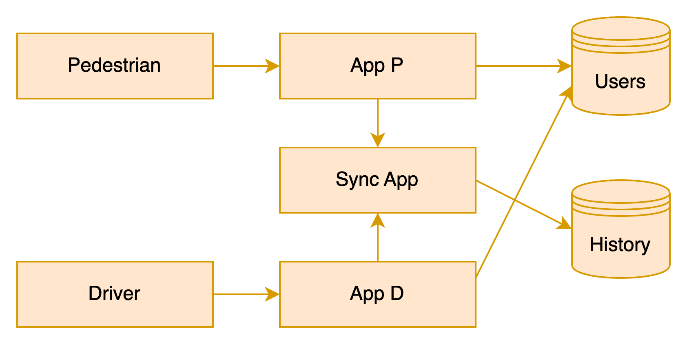
Сервис такси
Первоочередные особенности
Отдельные Приложения для Водителей и Пассажиров
Обработка и Управление Поездками
Хранение Исторических Данных
Безопасность и Конфиденциальность
Интеграция с Внешними Сервисами
Масштабируемость и Надежность

Slide 23
Модульный подход к дизайну

Slide 24
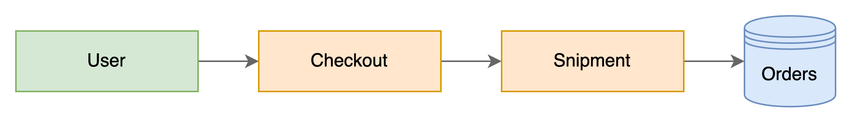
Интернет-магазин
Схема подсервисов для интернет-магазина

Slide 25
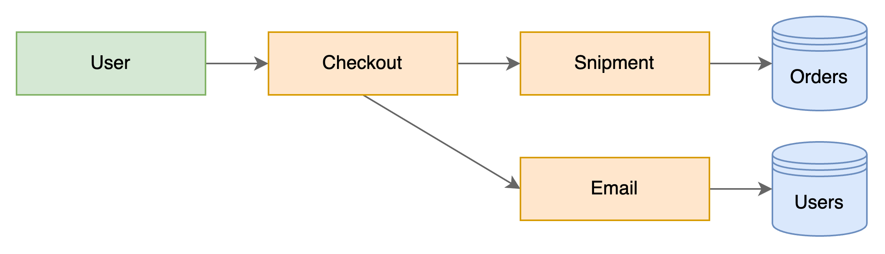
Уведомления
Сервис отправки уведомлений взаимодействует с БД пользователей, чтобы узнать почту и предпочтения по уведомлениям.

Slide 26
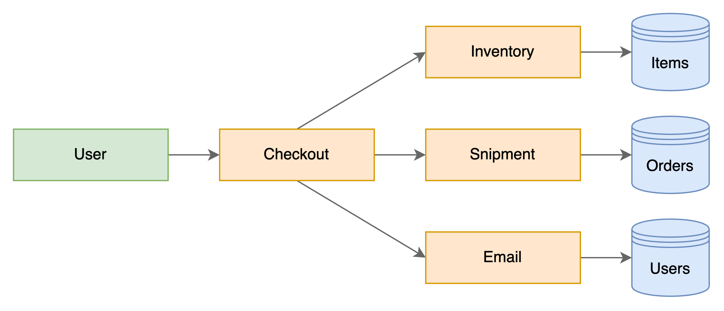
Изменения остатков

Slide 27
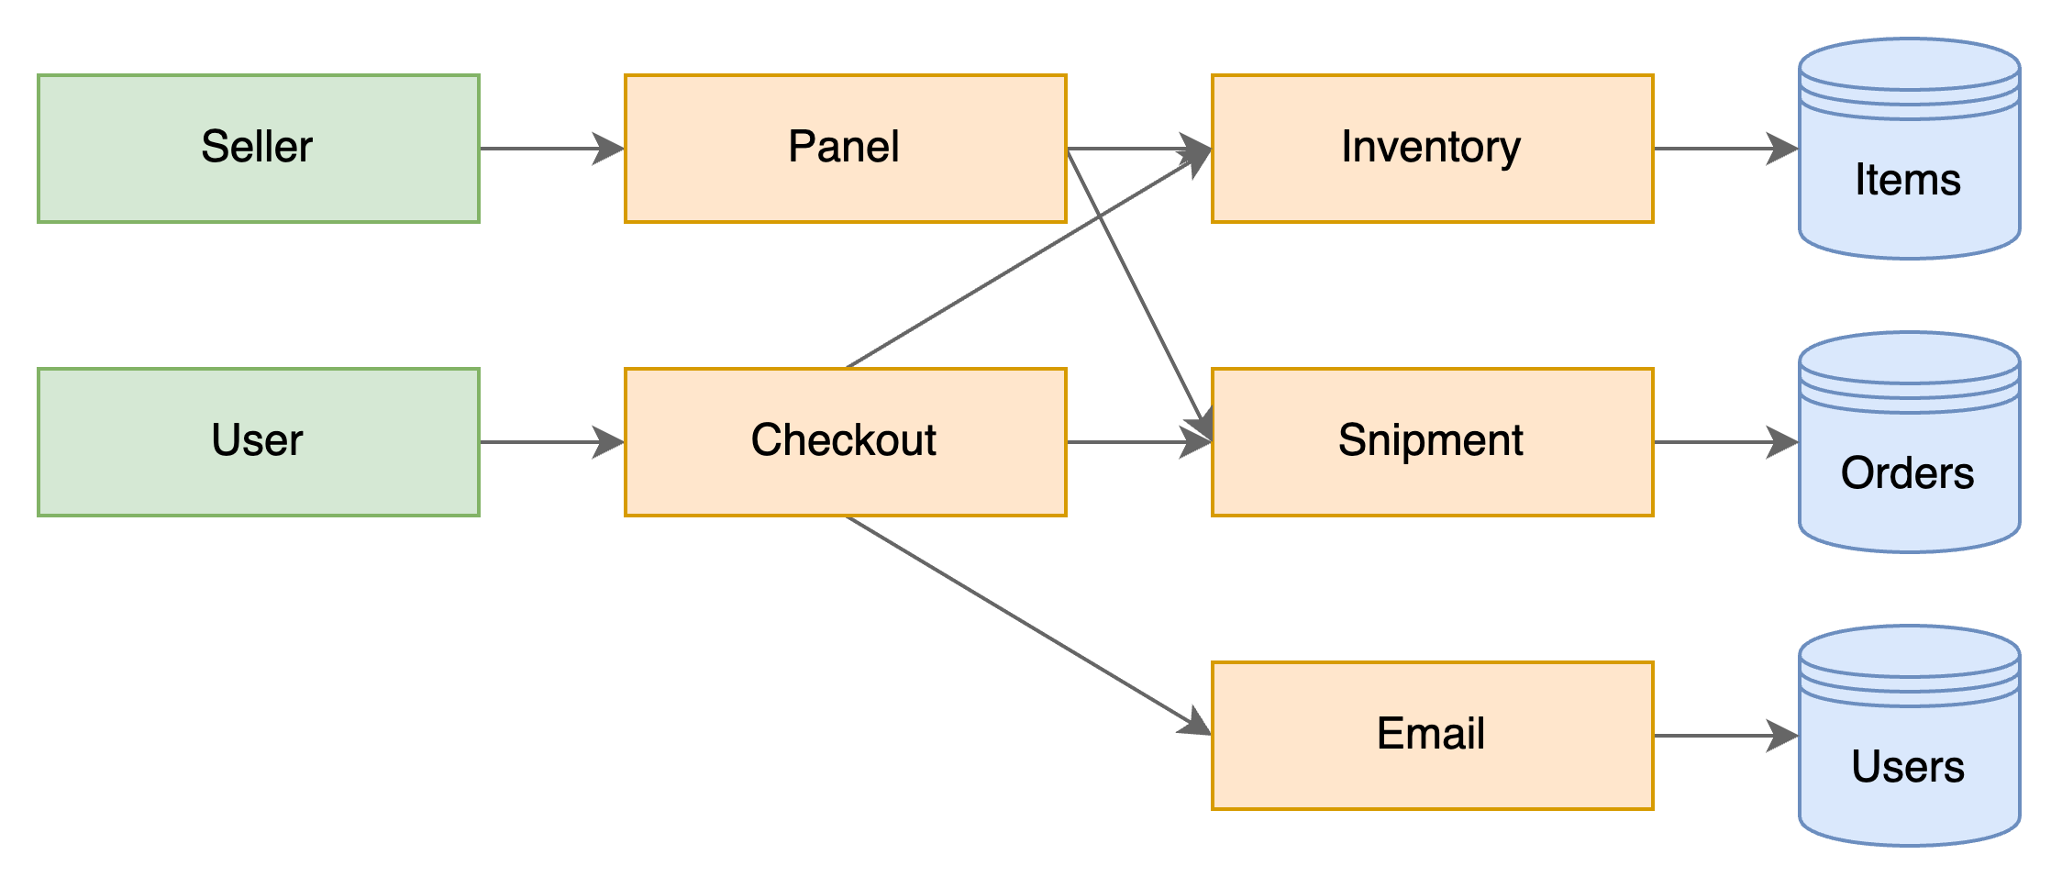
Продавцы на площадке

Slide 28
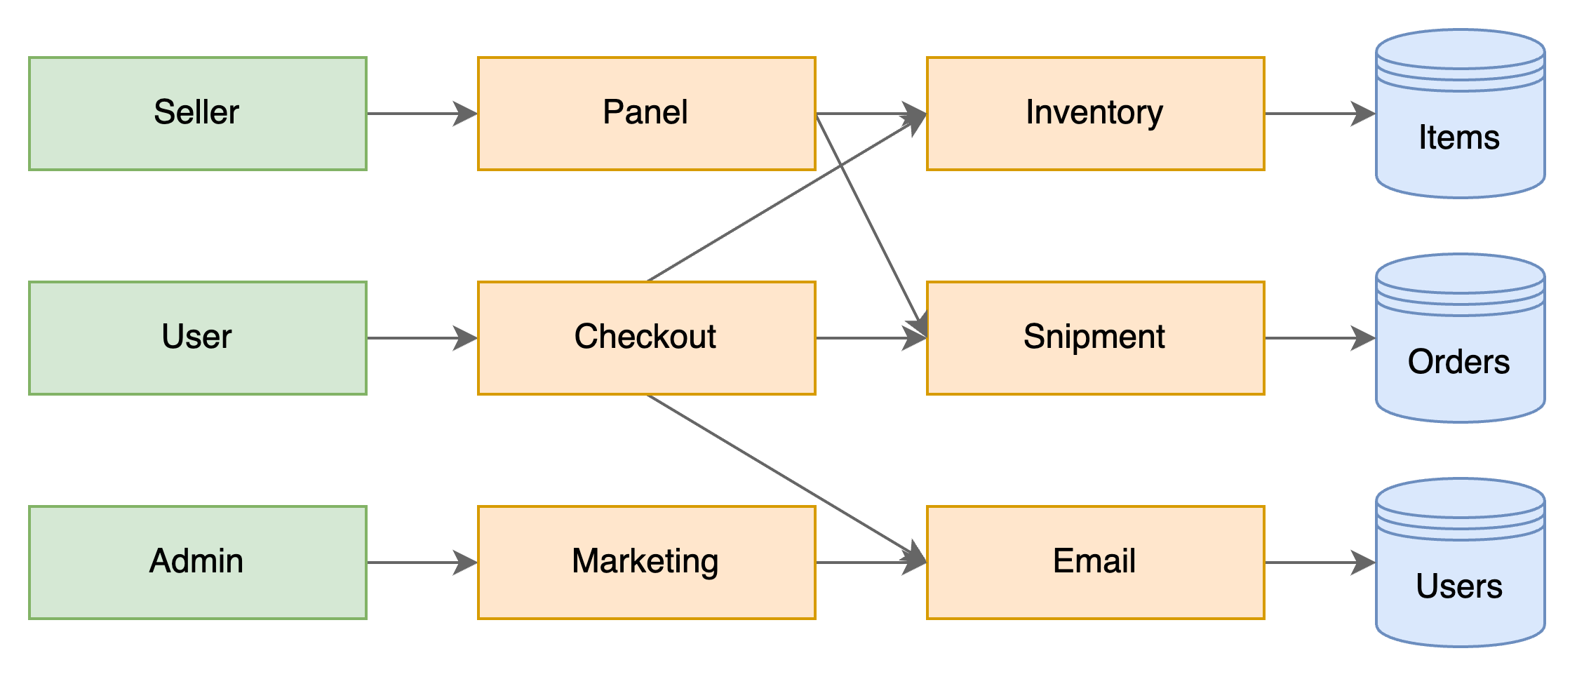
Администрация

Slide 29
От абстрактных квадратов мы перешли к:
реальным пользователям, которые взаимодействуют между собой
категориям пользователям
сценариям взаимодействия
функционалу сервисов

Slide 30
Преимущества и сложности подхода
Минусы
Плюсы
Со временем зависимости могут расти
Неравномерная нагрузка (пользователи чаще совершают покупки, чем продавец влияет на заказ)
Мы сразу отображаем картину того, какие смысловые части приложения должны быть реализованы
Легко переносить функциональные требования в дизайн, на каждое требование можно выделить модуль
У разных модулей разная нагрузка, масштабировать их можно независимо (но будут нужны балансировщики)

Slide 31
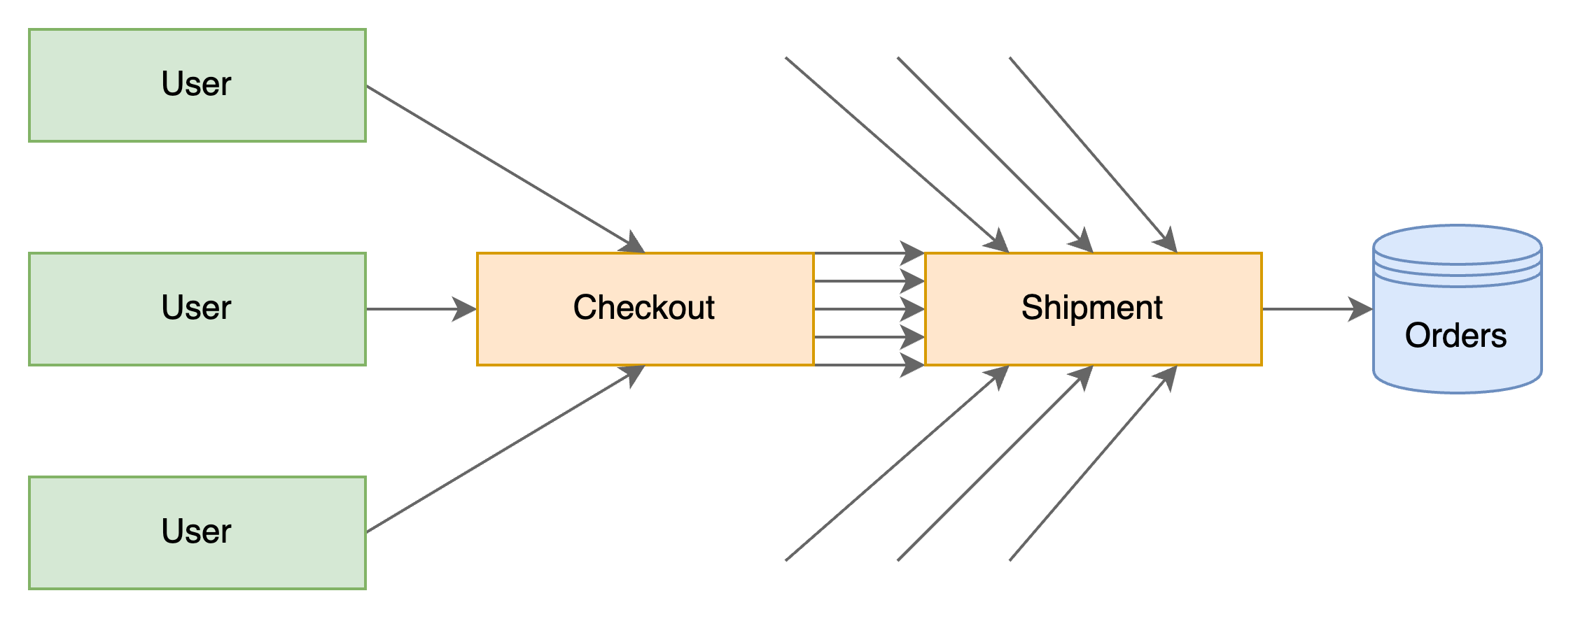
Сложности
Уже на рассмотренном примере становится очевидна сложность образующихся связей между частями системы
Продолжение работы зависимого сервиса в принципе зависит от работоспособности используемого
Зависимый сервис начнет тормозить в случае наплыва обращений в используемом сервисе

Slide 32
Очереди сообщений

Slide 33
Очереди сообщений
Очередь сообщений — сущность, в которую будут приходить сообщения от разных сервисов, которые называются продьюсерами (создают новые сообщения). Далее сообщения будут использоваться в других сервисах, которые называются консьюмерами (получают сообщения и осуществляют какую-то работу над ними).

Slide 34
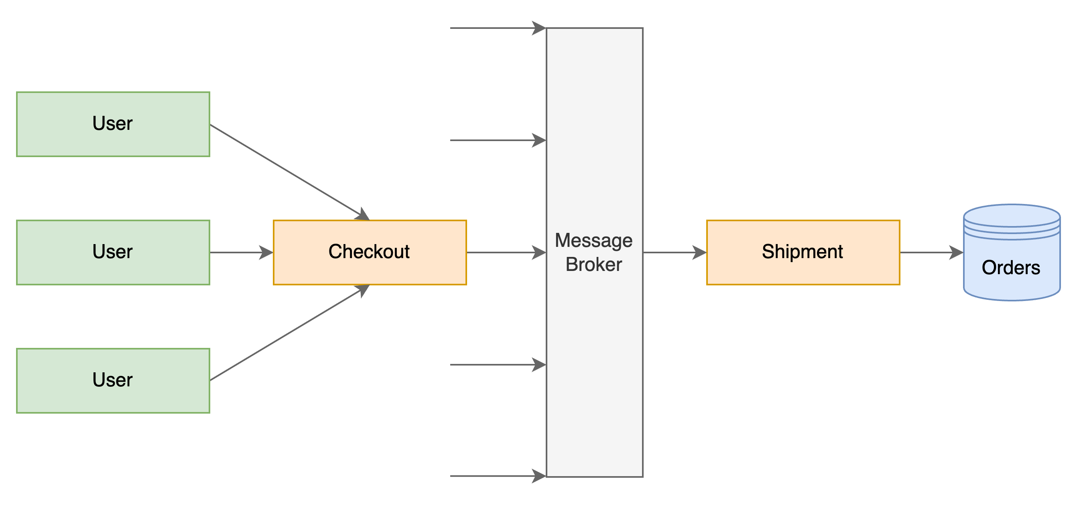

Slide 35
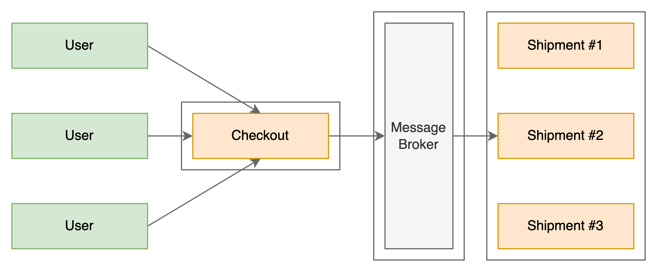
Преимущества очередей сообщений
Сервисы разъединяются на логические составляющие и не используют друг друга напрямую
Разъединенные сервисы можно независимо и просто масштабировать за счет количества воркеров
Очереди лежат на отдельном инстансе и основные свободны от лишней работы, косвенно ускорены

Slide 36
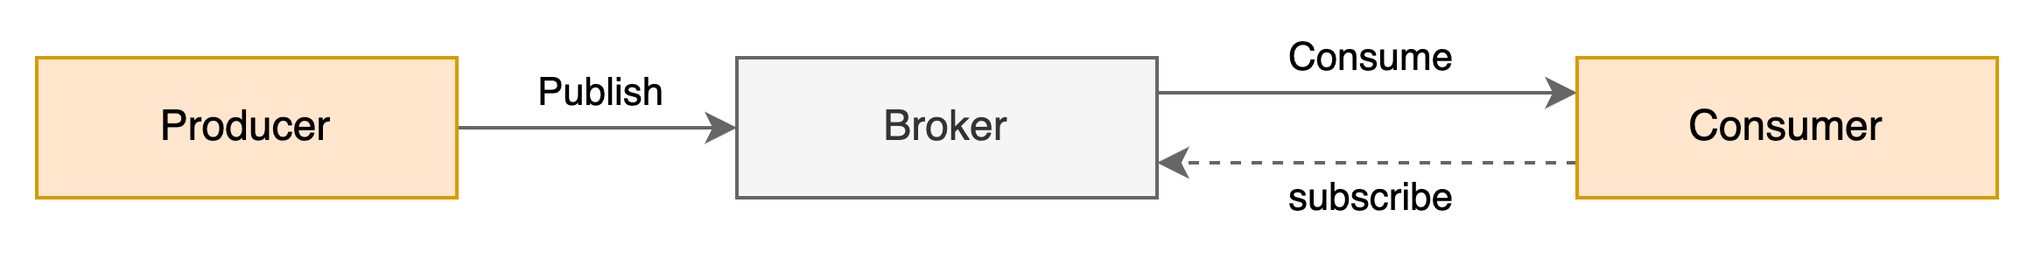
Устройство очереди сообщений
Одни клиентские приложения (продьюсеры) создают и отправляют сообщения брокеру (т.е. кладут в очередь)
Другие же приложения (консьюмеры) подключаются к очереди и подписываются на сообщения для обработки
Приложения могут быть как продьюсерами, так и консьюмерами, так и тем и другим одновременно
Сообщения лежат в очереди до тех пор, пока какой-либо консьюмер не получит их

Slide 37
Сценарии взаимодействия
push based подход — брокер получает сообщение и тут же посылает его в какой-то консьюмер, подписанный на данный вид сообщений
pull based подход — сообщения, посылаемые брокеру, складываются, хранятся некоторое время, а потом приходит консьюмер и забирает нужное количество сообщений.

Slide 38
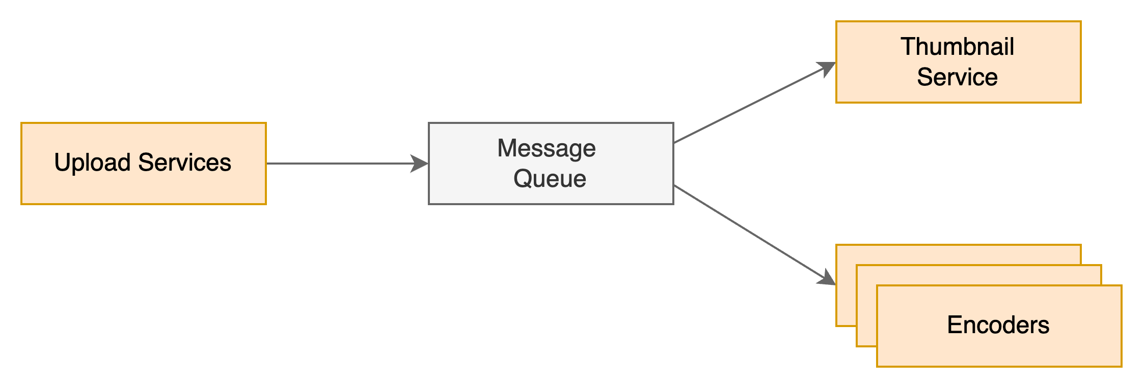
Сценарии применения
Один сервис использует функционал другого сервиса, возможно нескольких других
Нет необходимости получать финальный ответ, но при этом надо продолжать работу

Slide 39
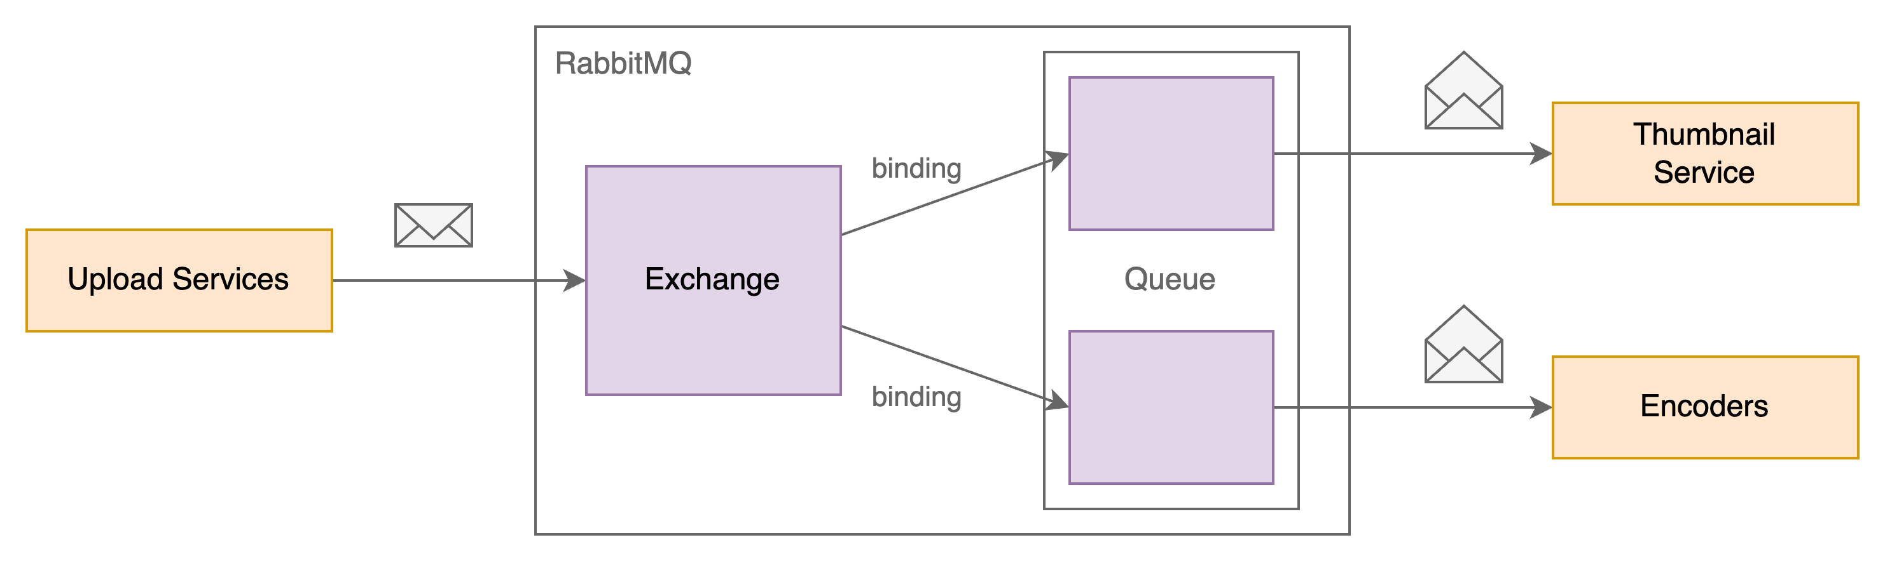
RabbitMQ
Продьюсеры отправляют сообщения не в очередь напрямую, а в обменник (exchange)
Обменник в свою очередь отвечает за маршрутизацию сообщений по разным очередям
Сообщения маршрутизируются на основе привязок (binding, подобие доменного адреса) и ключей маршрутизации (routing keys)

Slide 40
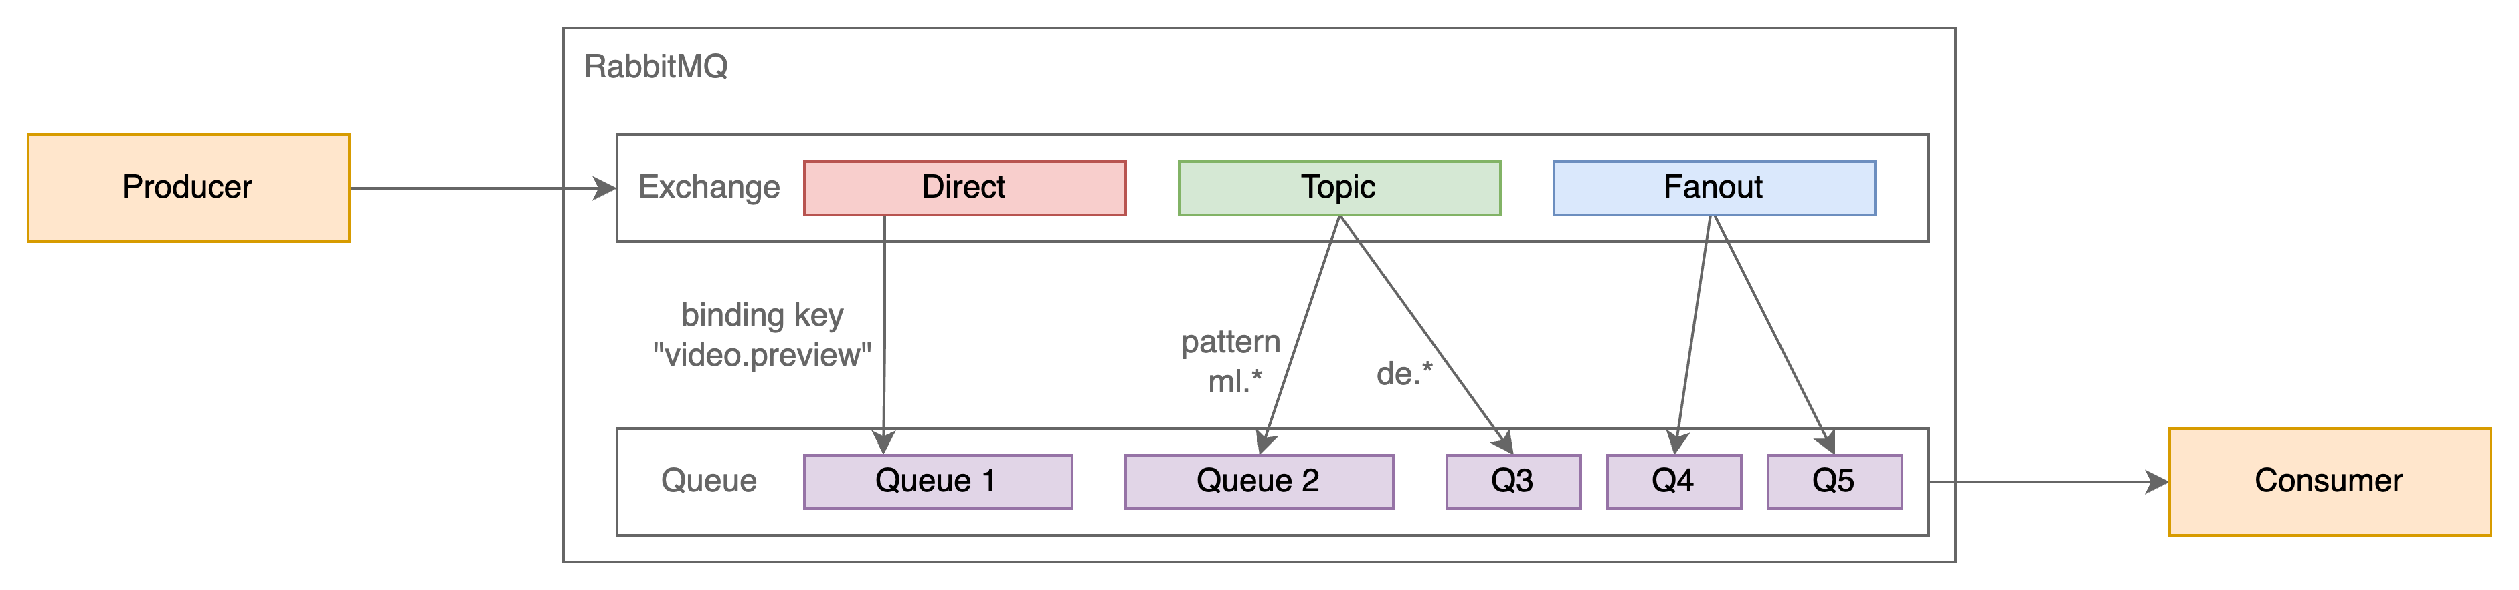
Типы используемых обменников
Direct: сообщение отправляется в очередь, ключ которой совпадает с ключом привязки
Topic: сообщения отправляются в очереди, ключ которых удовлетворяет шаблону
Fanout: все сообщения отправляются во все привязанные очереди
Header: маршрутизация осуществляется на основе заголовков в сообщениях.

Slide 41
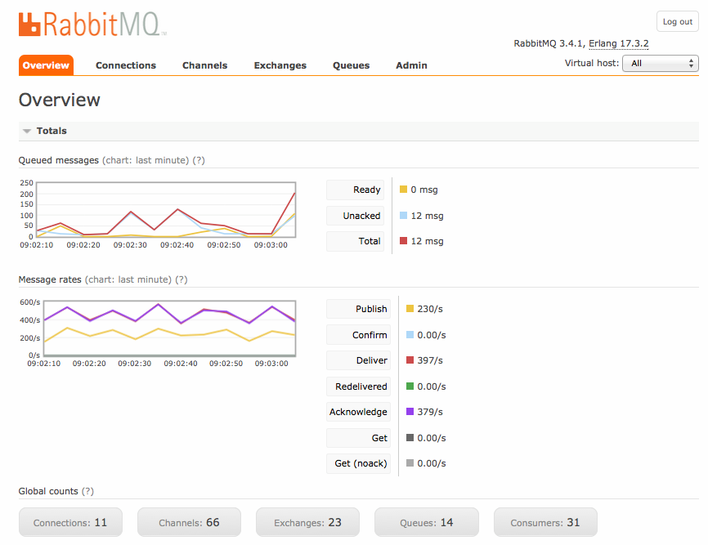
RabbitMQ

Slide 42
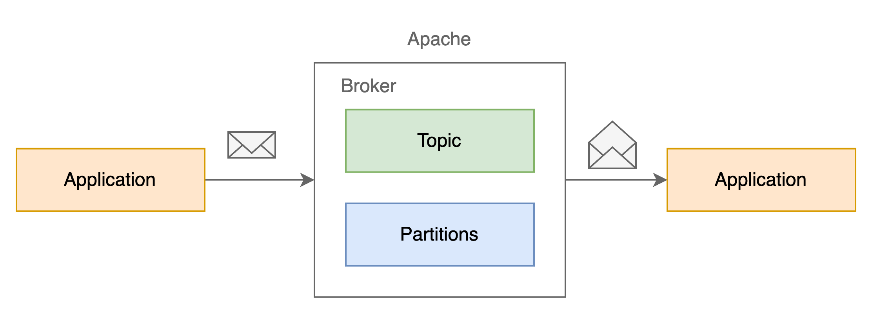
Apache Kafka
Приложения может подключаться к системе и добавлять записи (records) в создаваемые топики (topics)
Другие приложения могут подключаться, чтобы обрабатывать накопленные записи в топиках
Присланные данные сохраняются в течение заданного в системе срока (может даже и месяца)
Записи обязательно имеют ключ и значение (для ключа хранится последнее значение), а наличие временных меток и заголовков опционально

Slide 43
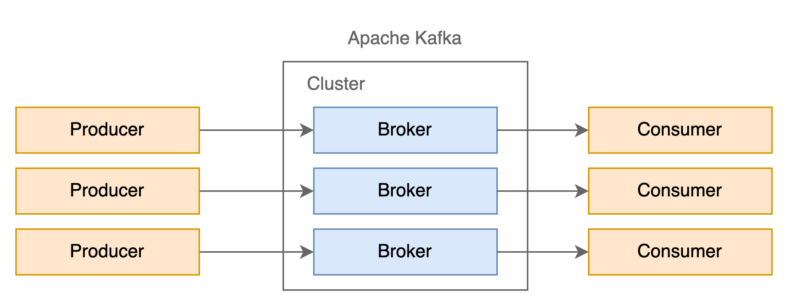
Apache Kafka
Кластер в Кафке состоит из одного или нескольких серверов ( брокеров Кафки)
Продьюсеры присылают ( push ) записи в топики в рамках брокера
Консьмеры забирают ( pull ) записи из выбранного топика
Можно работать и с одним брокером, но кластер дает больше возможностей (например, репликацию)
Брокеры управляются отдельными приложениями в рамках системы –Zookeeper

Slide 44
Apache Kafka
Топик это название категории/фида, в котором публикуются и хранятся записи. Все запись разделены по топикам
Продьюсеры пишут в топики, консьюмеры забирают записи из них. Записи хранятся в течение настроенного срока
Кафка фактически хранит весь лог из записей и это задача консьюмеров следить за отступами (offset) в топиках
Обычно консьюмеры просто сдвигают отступ по мере прочтения записей, но могут и откатить при необходимости

Slide 45
Apache Kafka
Кафка-топики разбиваются на определенное количество партиций, которые хранят записей последовательно
Топики тем самым могут быть распараллелены по нескольким брокерам
Репликация также работает на уровне партиций, у каждой партиции есть реплика-лидер и её последователи
Продьюсеры присылают записи лидеру, он коммитит записи в лог и только потом они становятся видны консьюмерам
Продьюсеры сами определяют, в какую партицию им нужно писать, для этого можно добавить ключ к записи (или хэш)

Slide 46
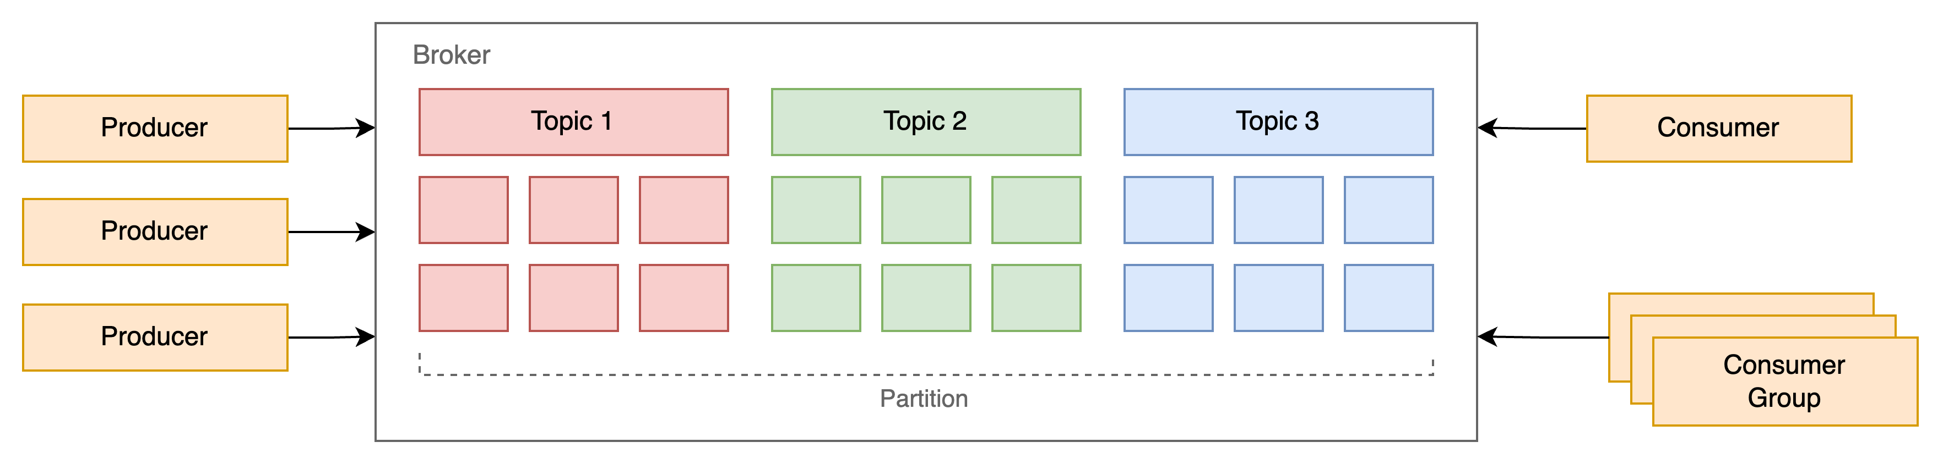
Apache Kafka
Консьюмеры всегда сами запрашивают записи, когда они готовы к их обработке!
Все записи хранятся в Кафке, поэтому у консьюмеров не случается перегрузов, они всегда могут «нагнать» топик.

Slide 47
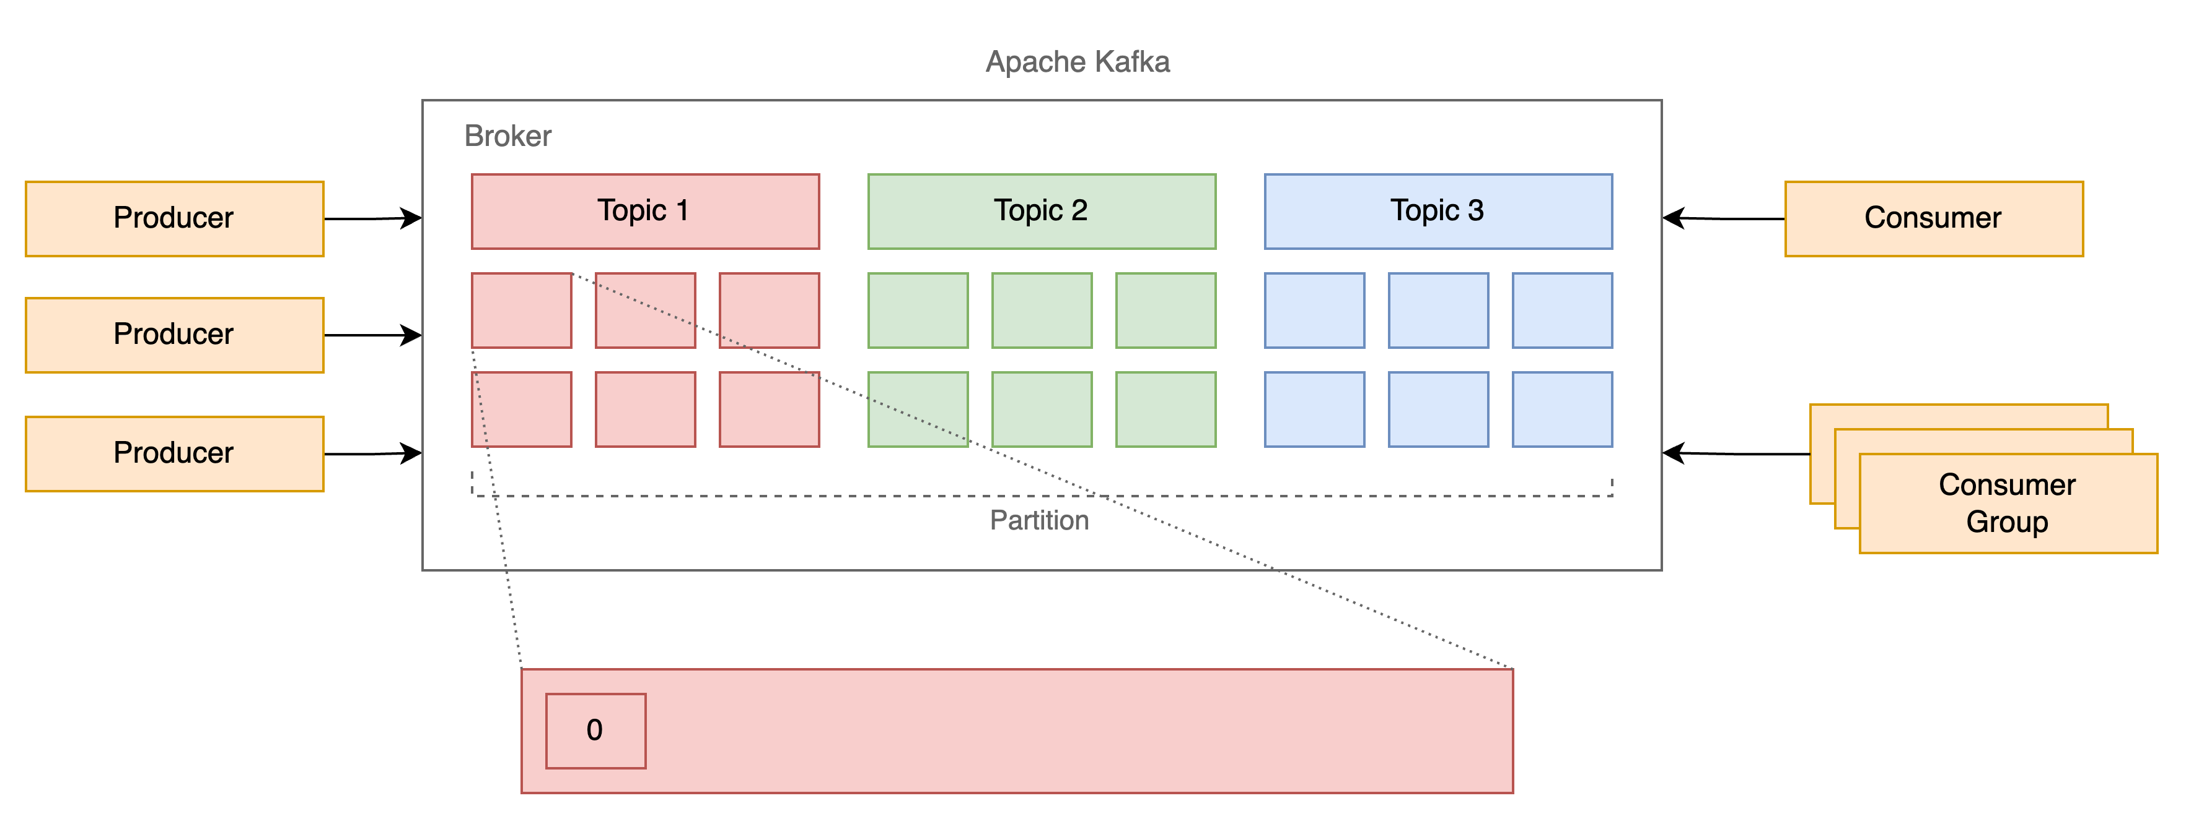
6 партиций в примере на рисунке

Slide 48
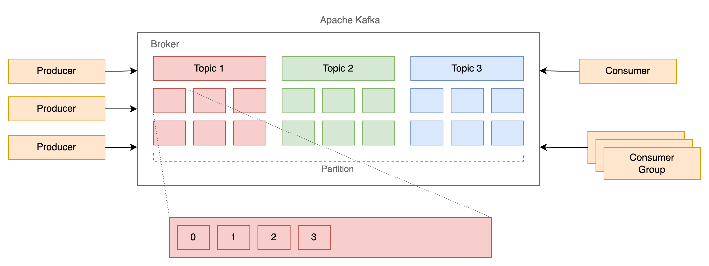
Первое сообщение в первую партицию первого топика записывается с оффсетом 0
Дальнейшие сообщения в ту же партицию будут иметь оффсеты 1, 2, 3 и т.д. (записи хранятся в порядке поступления)

Slide 49
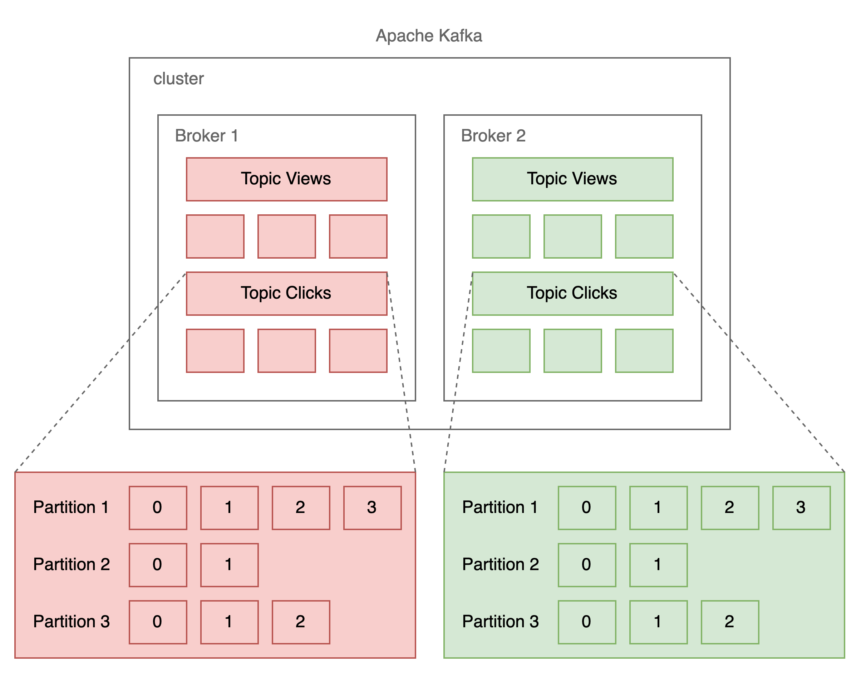
Пример приложения
Собираем пользовательские логи, включающие данные о просмотрах и кликах по баннерам.

Slide 50
Для чего лучше подходит Kafka
Лучше всего для стриминга из A в B без сложной маршрутизации, но с максимальной производительностью
Идеально для логирования событий, обработки потока и отслеживания последовательных изменений в системе
Подходит для обработки данных в многоуровневых пайплайнах

Slide 51
Для чего лучше подходит Kafka
Кратко: используем для хранения и последующей, возможно повторной, обработки и анализа потоковых данных.

Slide 52
Для чего лучше подходит RabbitMQ
Применяется для тяжелых фоновых задач, а также коммуникации внутри сложных приложений
Идеально для веб-сервисов с низкими задержками благодаря делегированию нагрузки множеству воркеров
Также подходит для фоновых и долгоиграющих задач вроде конвертации видео или обработки изображений

Slide 53
Для чего лучше подходит RabbitMQ
Кратко: используем с долгими фоновыми задачами и для общения и интеграции между различными сервисами.

Slide 54
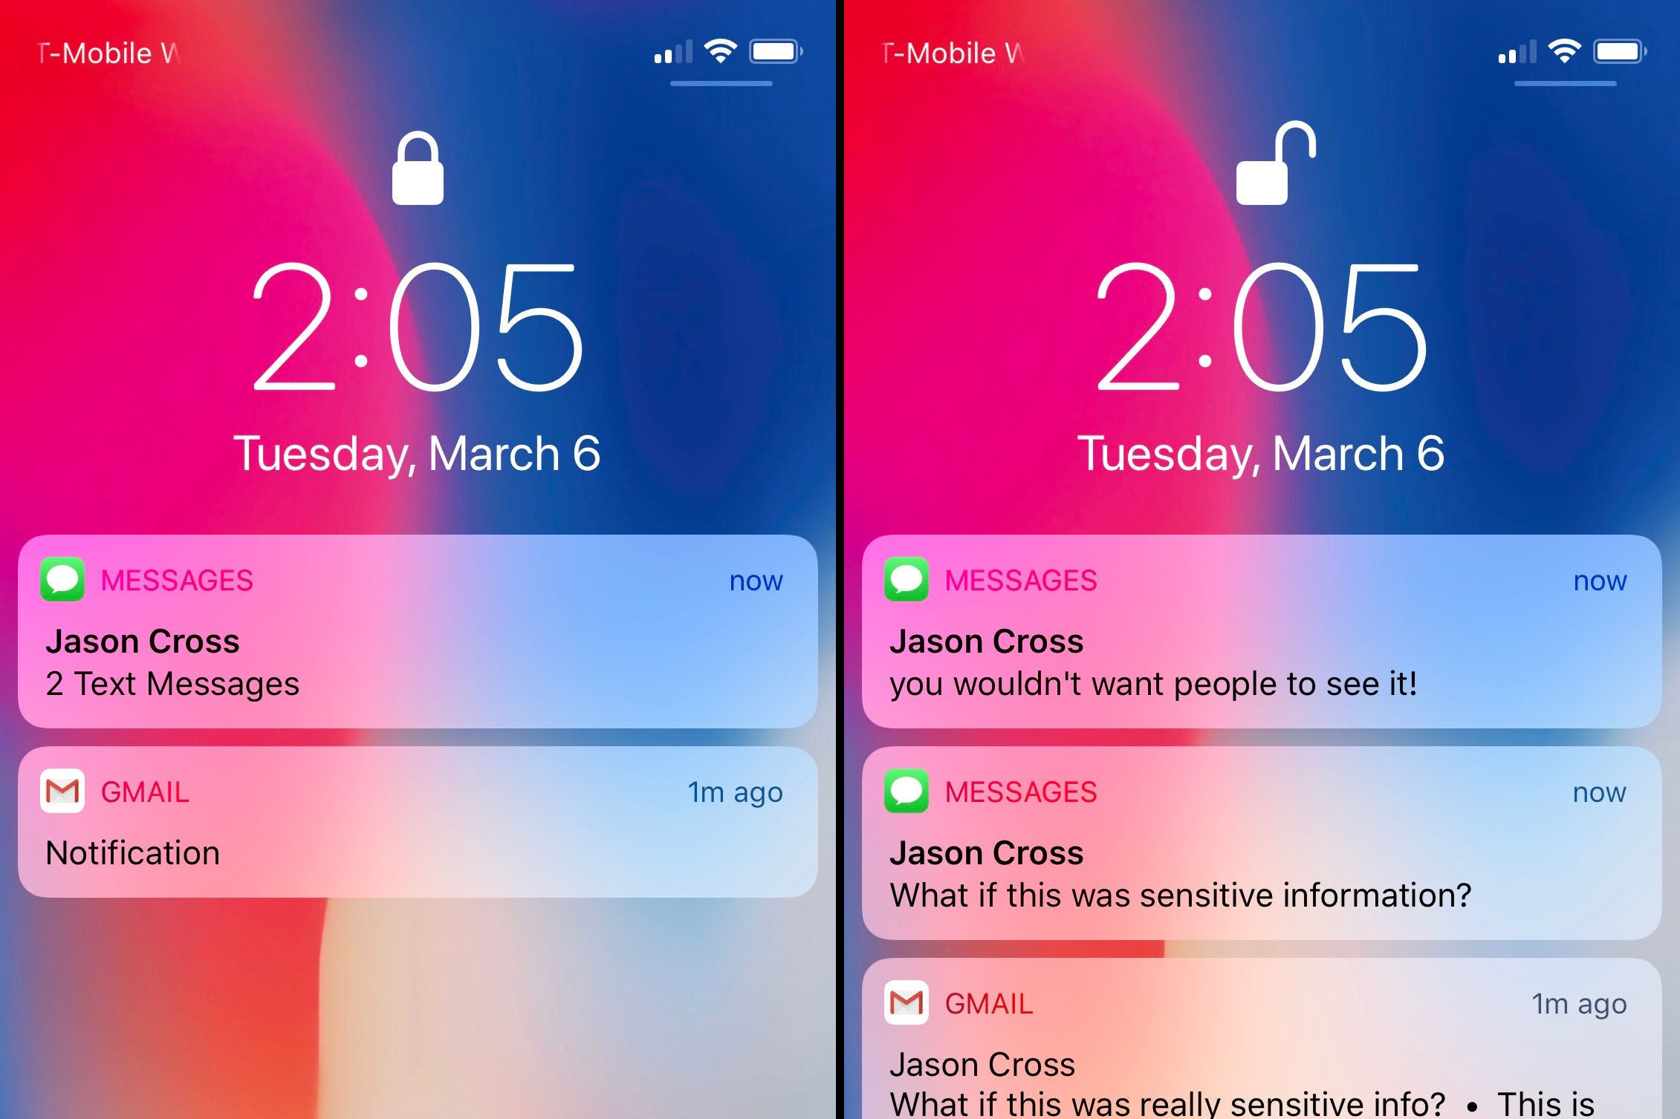
Сервис уведомлений
Зачем нужен такой сервис? Чтобы приложения могли доставить нам ну очень важную информацию даже на утюг или холодильник.

Slide 55
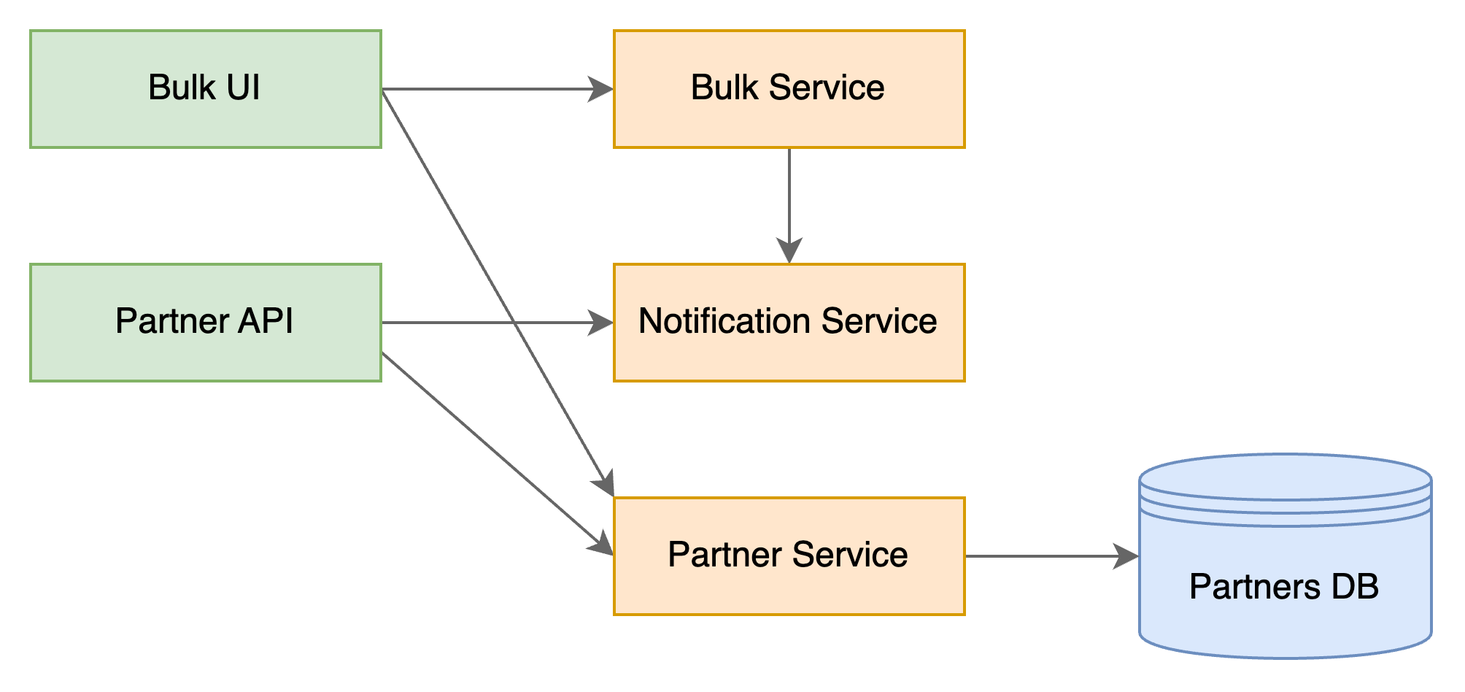
Сервис уведомлений

Slide 56
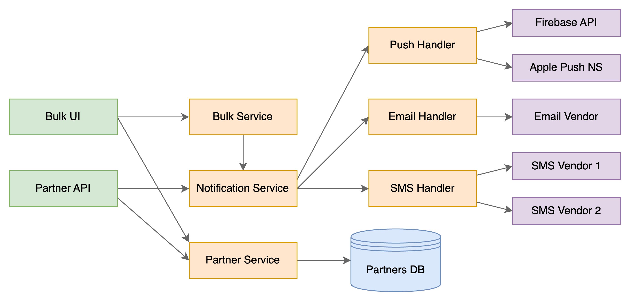
Сервис уведомлений

Slide 57
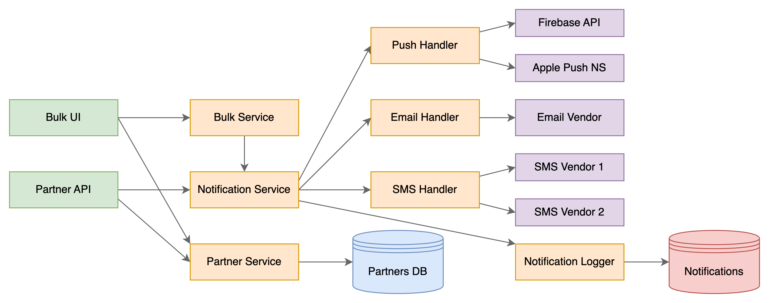

Slide 58
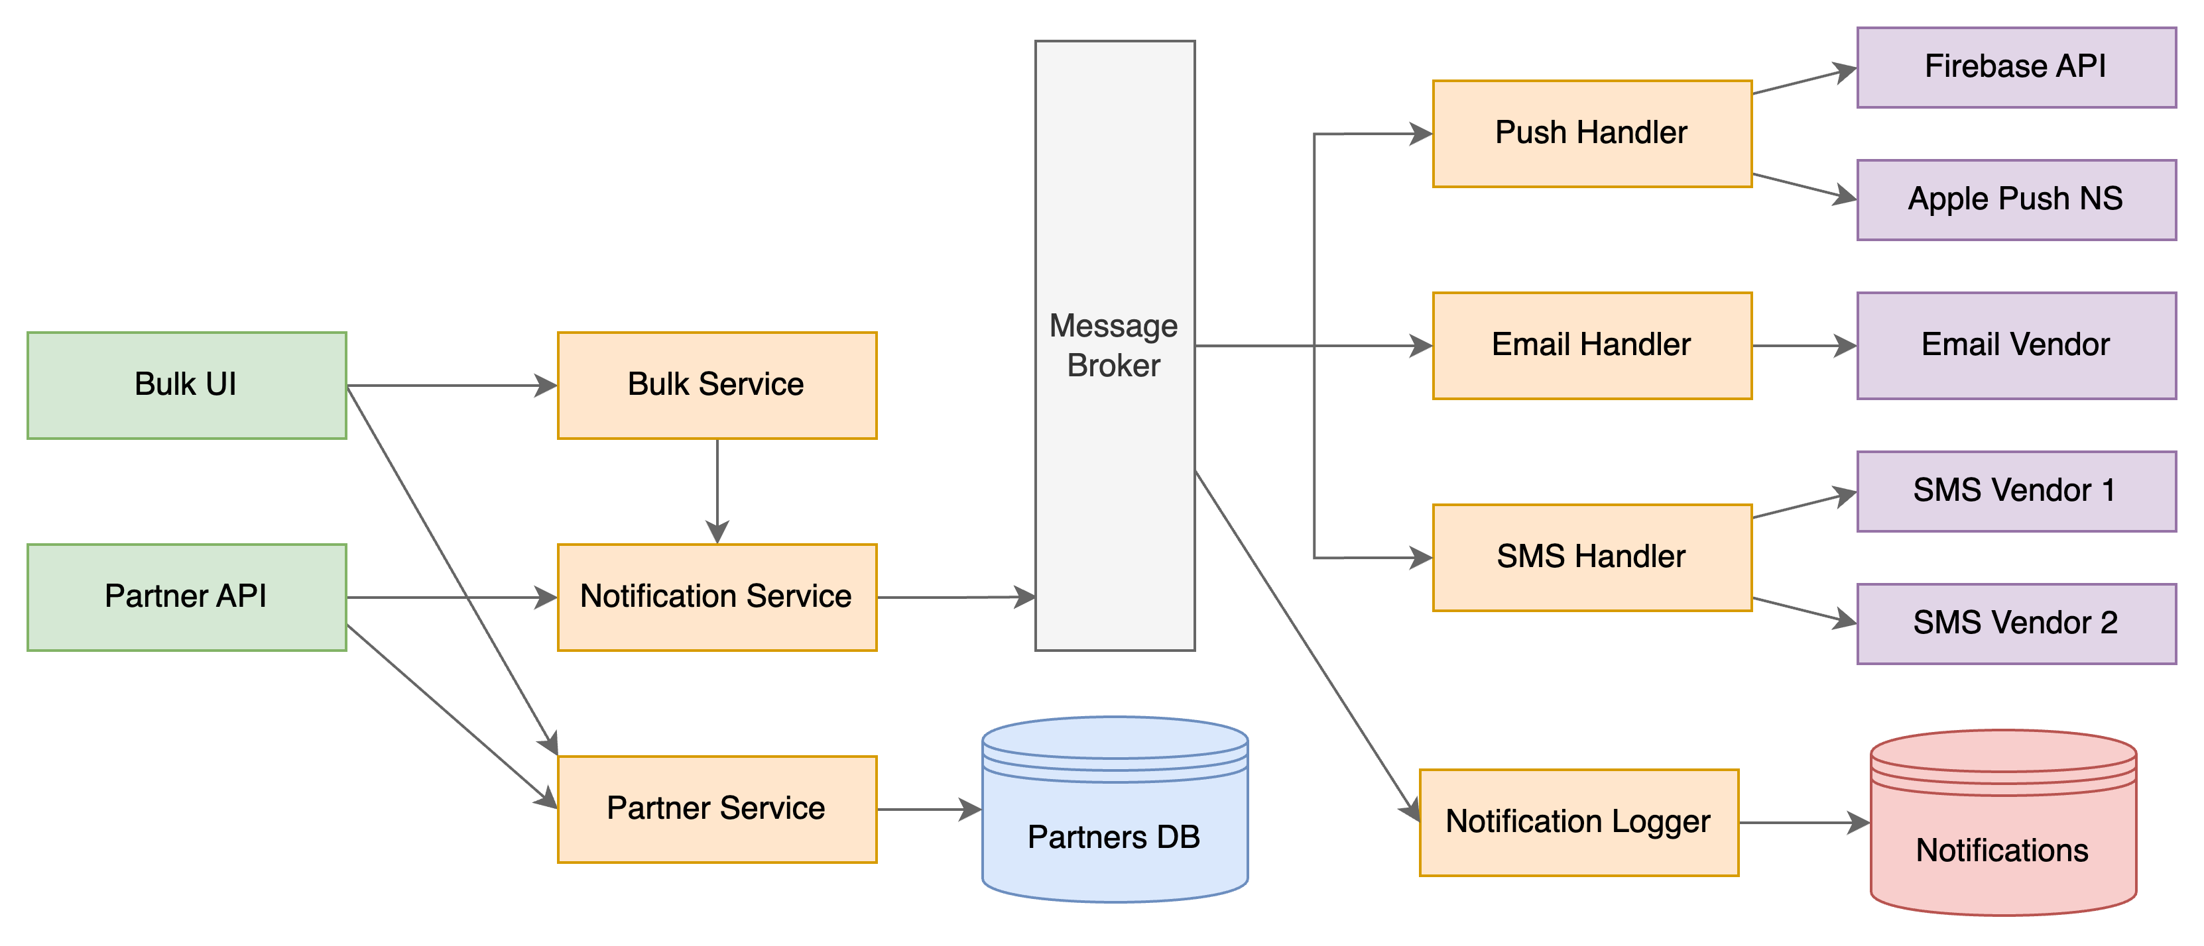

Slide 59
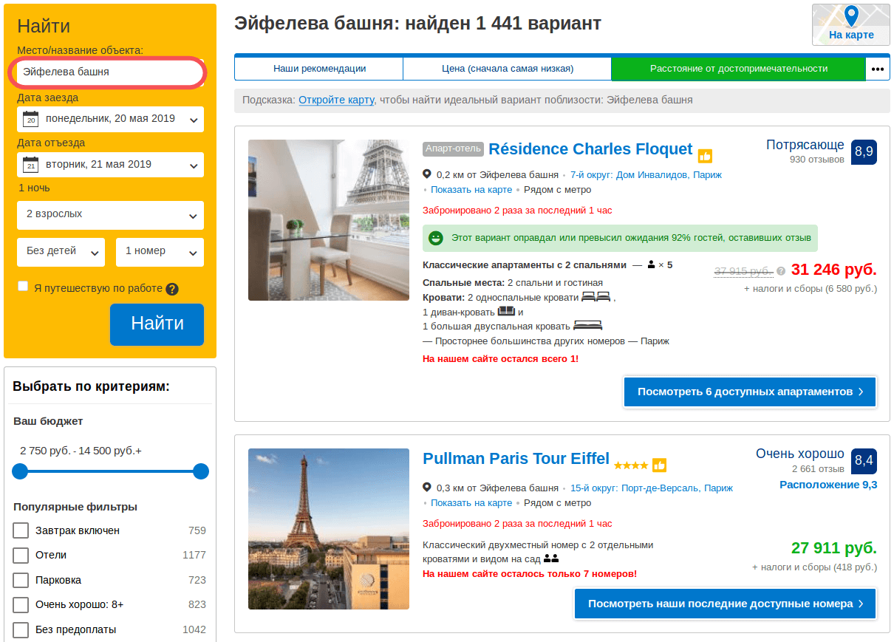
Сервис бронирования
Зачем нужен такой сервис? Чтобы было где пережидать периоды структурных трансформаций и поисков новых моделей бизнеса.

Slide 60
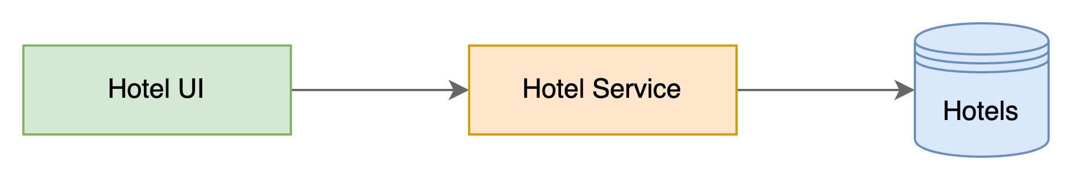
Сервис бронирования

Slide 61
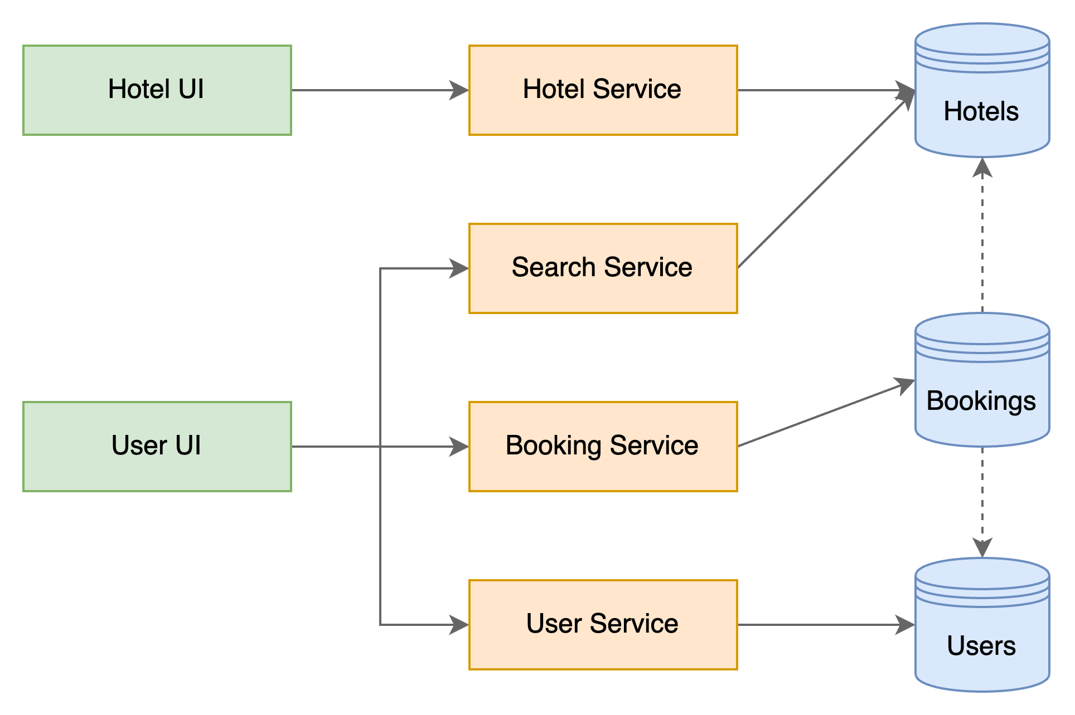
Сервис бронирования

Slide 62
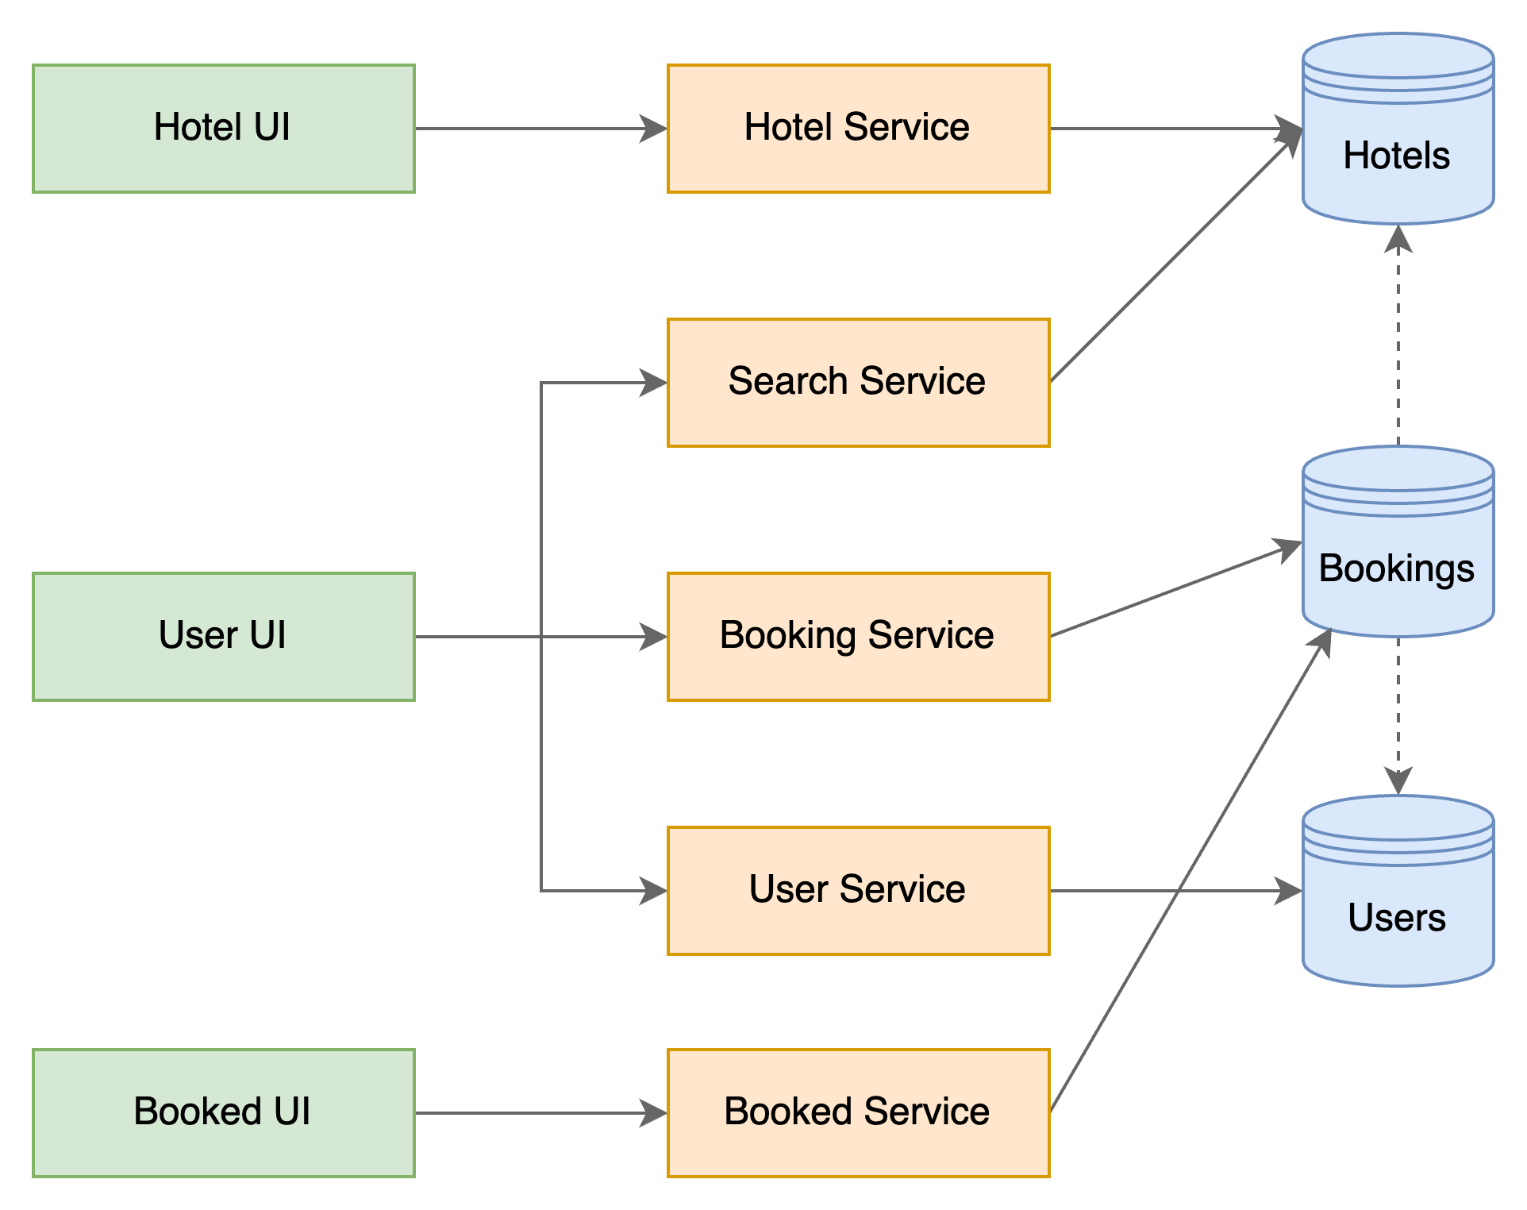
Сервис бронирования

Slide 63
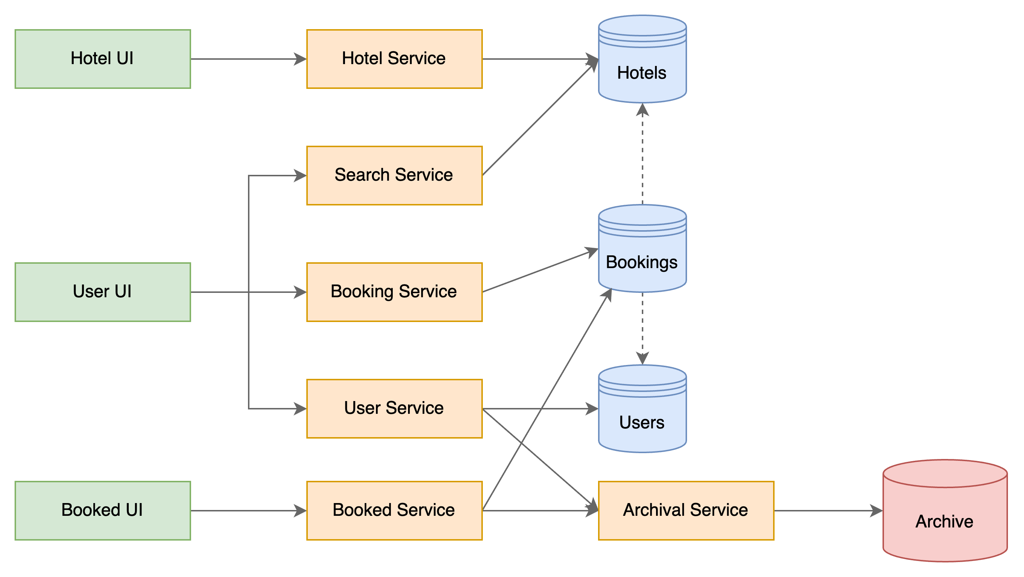
Сервис бронирования

Slide 64
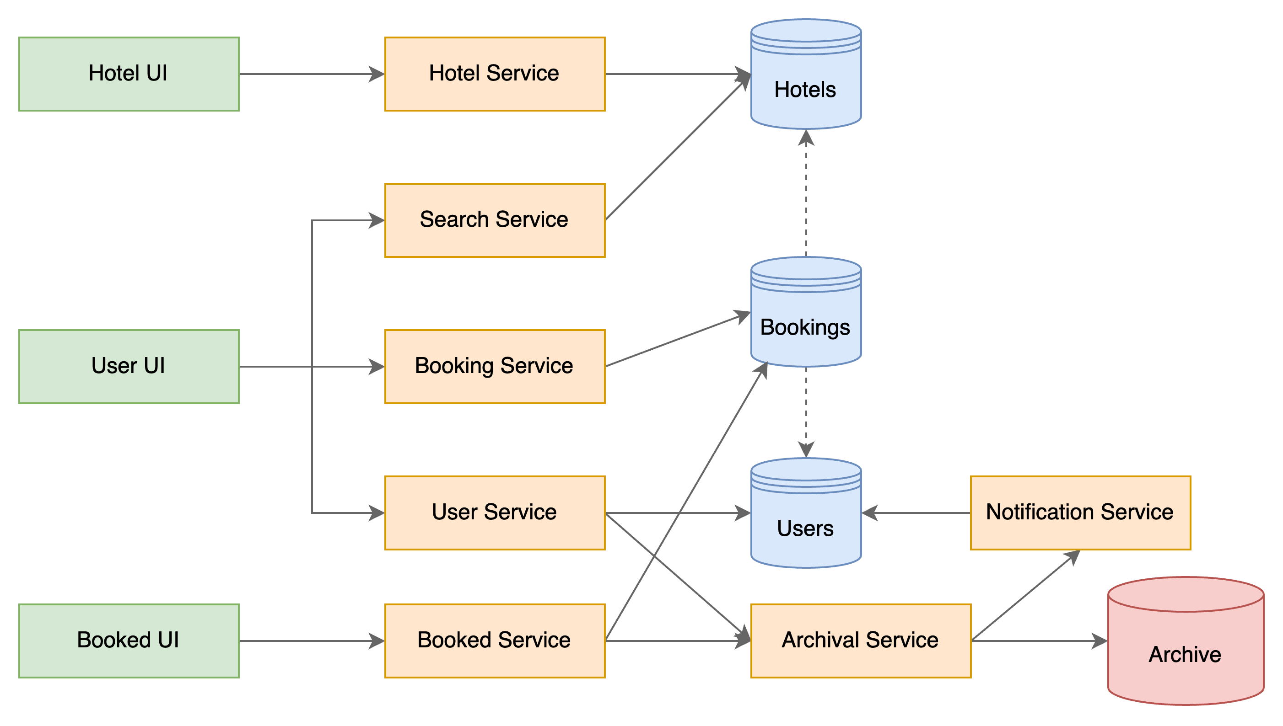
Сервис бронирования

Slide 65
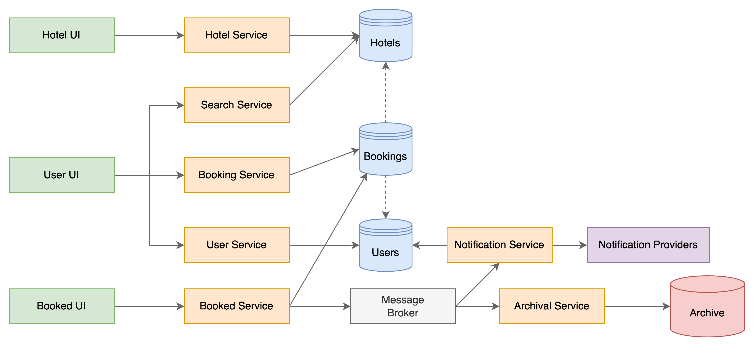
Сервис бронирования

Slide 66
Systems Design
Далее: Масштабирование системы и Load Balancer
ml-system-design.ru| Мазаев Артемий

